Slide 1
מיני פרויקט במערכות חלונות
שם חיבה: דוט נט -.net
שיעור מס' 2 – איברי מחלקה, וקצת שכבות

Slide 2
תודה ל:
ריבונו של עולם,
על כל האנשים הטובים שהוא ברא...

Slide 3
ומה היום?
טיפוס הפניה וערך
מחלקה, מבנה ומחלקת רשומה
מאפיינים - Properties
מודל השכבות – טעימה והכנה לתרגיל 1
ועוד קצת פה ושם...

Slide 4
טיפוסים

Slide 5
תכנות מונחה עצמים
הכל "מחלקות"
קיימת מחלקה בסיסית בשם object(במרחב השמות System) שממנה יורשות כל המחלקות (אין צורך לציין זאת בכתיבת המחלקה).
כל מחלקה יורשת ישירות רק ממחלקה אחת. אך תמיד בראש ההיררכיה מחלקת object.
שימו לב! מחלקה אינה מסתיימת ב ; !
כל ההגדרות והמימושים בתוך המחלקה, ולא מחוצה לה.
Notes:
5
כאן מחלקה כוללת הכל – גן valuetype

Slide 6
מורשת אבות - מobject
מתודות המחלקה הבסיסית קיימות עבור כל מחלקה. וחלקן virtual כך שניתן להעמיסן
מתודות מופע (instance methods)
Equals – שוויון (משווה מצביעים)
ToString – מחרוזת שמתארת את המחלקה
GetHashCode – ערך שמזהה את העצם באופן חח"ע
GetType – הטיפוס של המחלקה
מתודות מחלקה (סטטיות – static)
Equals
ReferenceEquals
Notes:
אם לא נעמיס את tostring כמובן שזה ייתן הגדרה לא נכונה.

Slide 7
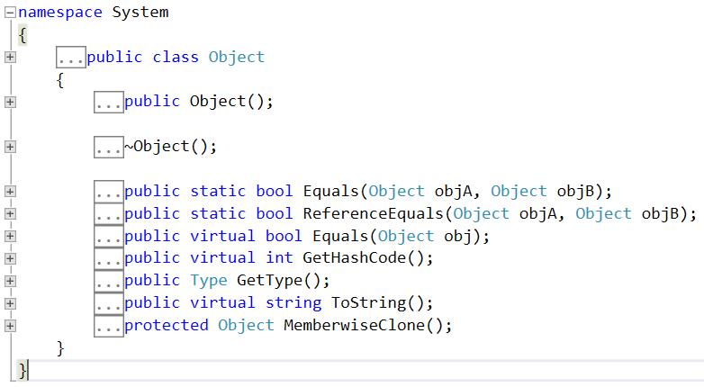

כך זה נראה
המתודה הווירטואלית השימושית ביותר היא ToString. במידה ורוצים הדפסה משמעותית למחלקה, יש להעמיסה.
בשלב זה רק נערוך היכרות ראשונית עם המחלקה.
בשיעור הבא נרחיב יותר.

Slide 8
איזה טיפוסים קיימים?
ניתן לחלק את סוגי הטיפוסים ב#C כך:
סוג הפניה – Reference Type
טיפוס ההפניה העיקרי נקרא מחלקה
טיפוס נוסף נקרא דלגט – delgate (נלמד בהמשך)
סוג ערך – Value Types
נקרא מבנה (כולל גם enum)
ממשק - Interface
נקרא ממשק
סוג מצביע – Pointer Types
לא בשימוש שלנו!

Slide 9
קצת על משתני הפניה
סוג הפניה – Reference Type
טיפוס ההפניה העיקרי נקרא מחלקה
טיפוס נוסף נקרא דלגט – delgate (נלמד בהמשך)
כמובן – כל משתנה שנגדיר כמשתנה הפניה
משתנה הפניה נשמר בערימה heap
בזמן ריצה, הCLR מחזיק טבלאות לניהול הערימה.
עבור כל עצם נשמרים, בין השאר:
כתובתו בערימה
מונה משתמשים (שימו לב שמונה זה מופיע עוד בVS)
כאשר ה CLR מוודא שאין עוד שימוש בעצם, הוא יפעיל GC- Garbage Collector

Slide 10
תזכורת קצרה - הפניה
הפניה היא מעין מצביע ששקוף למשתמש.
במצביע יש הבחנה בין מצביע לבין התוכן, ולכן ישנן שתי פקודות שונות (בשפת C++):
P = A – פקודה זו משנה את המצביע, כך שיצביע למקום אחר. (A צ"ל מסוג מצביע, וP יצביע לאותו מקום כמו A)
*P = B – פקודה זו משנה את התא המוצבע, כך שיכיל ערך אחר (A מהסוג שעליו מצביע P, כגון שלם. והערך מועתק מA למשתנה המוצבע)
P
A
B
8
8

Slide 11
אז מה הסיפור של ההפניה?
הפניה – היא אמנם מצביע, אבל ללא שימוש ב*, כך שאין אפשרות להבחנה סמנטית בין שינוי המצביע לשינוי המוצבע.
למרות שקשה לנו לזכור ולשים לב, ההתנהלות מאחורי הקלעים, היא של מצביע!!
ולכן –
P = A – פקודה זו משנה את המצביע, כך שיצביע למקום אחר.
למרות שחיצונית השימוש זהה לצורה בה עובדים עם הטיפוסים הפרימטיביים!!

Slide 12
מחלקות

Slide 13
מחלקה
מחלקה היא באופן טבעי מטיפוס הפניה – כלומר מאוחסנת בערימה(heap).
כזכור, הפניה דומה למצביע, אך באופן ששקוף למשתמש.
יש לאתחל כל מופע שמצהירים עליו ע"י new. אחרת לא יוקצה זיכרון (יאותחל בnull).
לכן, השמה למשל – תהיה בהעתקה רדודה, כך שאח"כ יש שני מצביעים לאותה כתובת בזיכרון.
אין זה תפקידינו להפעיל אוסף אשפה, ואין דרך לדעת מתי יופעל.
ב-C# קיימים רק משתני הפניה. מצביעים הם חלק מהתחום ה"לא בטוח" (unsafe) ולא בקורס שלנו

Slide 14
מה יש במחלקה?
שדות
מאפיינים – properties – תיכף!
בנאים
מתודות
אופרטורים (לא בשימוש בפועל)
סדרנים (indexer)
"נציגים" (delgate)
ארועים (event)

Slide 15
מאפיין

Slide 16
מאפיין- property
מאפיין של מחלקה מזכיר מאוד שדה אך מאפיין אינו שדה רגיל, אלא הוא בעצם 2 מתודות.
מאפיין בד"כ מייצג שדה פרטי באופן ציבורי .
"משתנה" זה מכיל 2 מתודות:
get
set
מילה שמורה לערך המתקבל- value
גם לי יש כפיל שהולך במקומי לאירועים ציבוריים...
Notes:
בעצם – זה לא שדה רגיל.
זה מתודה.
משמעותי בהמשך – כי רק משתנים כאלו יעילים בכל מיני פעולות בWPF

Slide 17

למשל
שדה פרטי
מאפיין (property) ציבורי
שעוטף את השדה הפרטי
Class MyClass
{
private int m_x;
public int X
{
get { return m_x; }
set { m_x = value; }
}
static void Main(string[] args)
{
MyClass myClass = new MyClass();
myClass.X = 8;
Console.WriteLine(myClass.X);
}
שימוש בשדה דרך המאפיין הציבורי.
ולא מפורשות דרך GET/SET
עבודה בעיניים!
Solid20
Notes:
במצב כזה אין שום משמעות לזה שזה פרטי

Slide 18
מאפיינים של מאפיין
שדה הוא חלק מהזיכרון של האובייקט אך מאפיין לא!!
השימוש בו הוא כמו בשדה, אך מאחורי הקלעים הוא בעצם שתי מתודות:
get
Set
ניתן להגדיר בצורה מהירה ע"י חץ <=:
int num; // private
int Num { get => num; set => num = value; };
מאפיינים יהיו משמעותיים בהמשך – כי רק משתנים כאלו יעילים בכל מיני פעולות בWPF (יעני – בממשק גרפי)
Notes:
XXX

Slide 19
מאפיין – יתרונות
class Program
{
static void Main(string[] args)
{
Try t = new Try();
t.X = -7; // m_x = 0
t.X = 8; // m_x = 8
t.Str = " ABC "; //m_str = "ABC";
}
}
class Try
{
private int m_x;
public int X
{
get
{
if (m_x >= 0 && m_x < 100)
return m_x;
else return 0;
}
set
{
if (value < 0)
m_x = 0;
else
m_x = value;
}
}
private string m_str;
public string Str
{
get { return m_str; }
set { m_str = value.Trim(); } //קיצוץ רווחים מתחילת וסוף מחרוזת
}
}
נוכל לשלוט בערכים שיוצאים ונכנסים לשדה הפרטי בעזרת מתודות מורכבות יותר ותנאים על הערכים.
ועדיין נוכל להשתמש במאפיין בשמו בלבד ולא דרך קריאה למתודות get/set.
וכן נוכל לבצע על השדה השמה פשוטה.
Solid22
Notes:
XXX

Slide 20
הגדרה מהירה
OCP
class MyClass
{
public int X { get; set; }
}
כאן אין שדה מסוים ששייך למאפיין
הקומפיילר ייצור עבורו שדה נסתר
ניתן יהיה בעתיד להוסיף לו שדה פרטי, לפי הצורך.
היתרון: לא נצטרך לשנות את כל המחלקות שמשתמשות במאפיין זה.
מבחינתנו זהו פשוט שדה שנוסף למחלקה.
למען האמת, מאפיין הוא סוג של מתודה
לכן - שדה הוא חלק מזיכרון האובייקט אך מאפיין לא

Slide 21
עוד קצת על get/set מאפיין
ניתן לצמצם את הרשאות הגישה:
class MyClass {
private int m_x;
public int X
{
get { return m_x; }
private set { m_x = value; }
}
}
במקרה זה לא נוכל לעדכן את הערך מחוץ למחלקה
ניתן ליצור רק get או רק set – אבל אז יוגבל השימוש במאפיין גם במחלקה

Slide 22
אתחול מהיר של שדות ומאפיינים ציבוריים בשורת יצירת המופע
לשדות ציבוריים ניתן לתת ערך באתחול מהיר באמצעות סוגריים מסולסלות { } , מיד לאחר הקריאה לבנאי. לדוגמא:
Point p1 = new Point() {x=2,y=3 };
מכיוון שמאפיינים גם הם ציבוריים אזי זה מתאפשר גם כאן, לדוגמא:
class MyClass
{
private int m_x;
public int X
{
get { return m_x; }
set { m_x = value; }
}
}
MyClass myClass = new MyClass() {X = 6 };
כאמור אפשר גם בכתיבה מקוצרת של מאפיין:
public int X { get => m_x; set => m_x = value; }

Slide 23
שדה לקריאה בלבד READ ONLY
class MyClass
{
public readonly int field1 = 10;
public MyClass() { field1 = 9; } //ok
//public void Func() { field1 = 6; } //compialtion error!
private readonly int field2;
public int Field12 { get => field2; init => field2 = value; }
private int field4;
public int Field4
{
get { return field4 < 0 ? 0 : field4; }
set { field4 = value > 1000 ? 1000 : value; }
}
public int Field5 { get; set; }
}
חידוש ב C# 9.0
הגדרת מאפיין שהוא readonly
מאחר שמדובר במשתנה readonly – ניתן לתת לו ערך רק בזמן האתחול, ולכן הפעולה עליו היא init ולא set רגיל

Slide 24
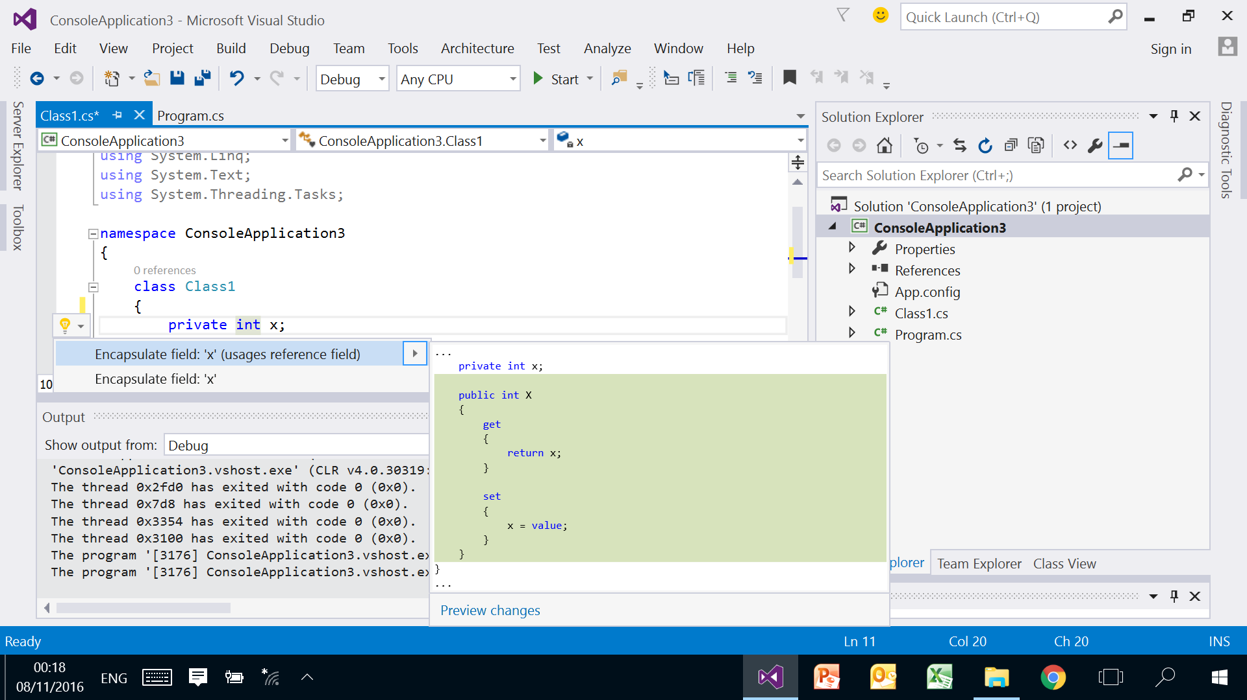
הליך מהיר
ויש גם snippet:
propfull

Slide 25
הגדרה מהירה של מאפיין - קיצורים
הגדרה מהירה של מאפיין לשדה שכבר מוגדר:
לאחר שיצרנו שדה פרטי של המחלקה, נרצה להוסיף לו מאפיין ציבורי באופן אוטומטי
נעמוד עם עכבר ימני עלל שם השדה הפרטי שכבר הגדרנו
יתקבל תפריט.
נבחר ב- הגדרה אוטומטית של מאפיין
הקוד יתווסף באופן אוטומטי
הגדרה מהירה של מאפיין ושדה (השדה עדיין לא מוגדר):
יש לכתוב את ה SNIPPET: propfull
לחיצה כפולה על TAB
נוצרים באופן אוטומטי גם שדה פרטי וגם מאפיין ציבורי
יש לשנות את שם הטיפוס, שם השדה ושם המאפיין לשם הרצוי (מסומנים באופן אוטומטי בצבע צהוב)
הגדרה מהירה של מאפיין ציבורי שאין מאחוריו שדה כלל וכרגע גם לא יהיה:
יש לכתוב את ה SNIPPET: prop
לחיצה כפולה על TAB
Notes:
XXX

Slide 26
מבנים

Slide 27
מחלקה, עמוד דום!
כאמור – כל העבודה נעשית בתוך מחלקות.
מחלקת העל המורישה לכולם היא object
קל למצוא איפה כל דבר בהיררכיה.
Notes:
להוסיף הסבר

Slide 28
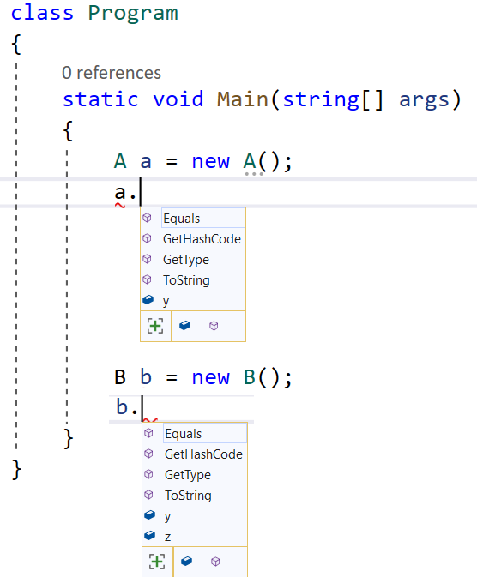
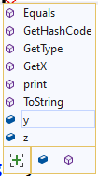
דוגמית – ירושה, הרשאות, הפניה
Object
A
B
class A
{
string x;
public float y;
public string GetX() => x;
//same as: public string GetX() { return x; }
}
class B : A
{
public int z;
public void print() => Console.WriteLine($"values are: {x},{y},{z}");
//same as: public void print() { Console.WriteLine($"values are: {x},{y},{z}") };
}

Slide 29
החלוקה הבסיסית
Value Type (ערך)
enum,
טיפוסים פרימיטיביים,
Struct
Reference type (הפניה)
מחלקות,
ממשקים,
מערכים, ועוד...
דלגטים.
כאמור - בפועל לא נעבוד עם structs.
Notes:
כאשר מקצים על הערימה זקוקים למקום עבור האוביקט ומקום עבור המצביע אליו
כאשר מקצים על המחסנית זקוקים רק למקום בשביל האוביקט
הגישה למחסנית מהירה יותר מאשר גישה לערימה דרך המצביע

Slide 30
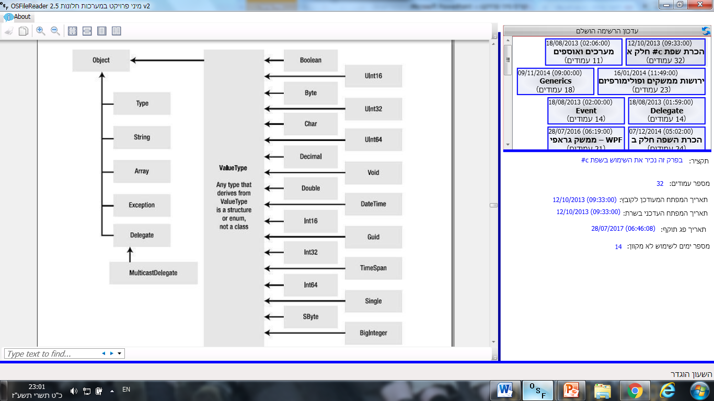
תאור סכמתי של ההיררכיה
מחלקה מיוחדת שירשה מObject היא מחלקת ValueType, והיא זו שמורישה לכל הטיפוסים הפרימיטיבים.
object
Value
Type
User Defined Classes
User Defined Structs

Slide 31
מבנה ומחלקה
מבחינות מסויימות, מבנה(struct) הוא כמו מחלקה (class):
מאפשר לנו לאחד מידע ופונקציונליות בטיפוס אחד, ומכיל:
שדות ותכונות
מתודות – מתודות
סדרנים, אופרטורים, אירועים (נלמד בהמשך)
יכול לרשת מממשקים
אבל ישנם כמה הבדלים:
כשמגדירים משתנה מטיפוס מבנה אזי, באופן אוטומטי מוקצה על המחסנית, האובייקט של המבנה עצמו ולא רק מצביע לאובייקט.
שדות המבנה לא מאותחלים.
לא ניתן לאתחל שדה כבר בזמן הגדרתו.
השמה בין מבנים – העתקה ממשית של השדות ולא בין מצביעים.
אין ירושה נוספת!!! כלומר, מבנה לא יכול לרשת ממחלקה שהגדרנו.
כמובן שאי אפשר להגדיר הורס של מבנה – כיוון שהוא מוקצה ומשתחרר באופן אוטומטי על המחסנית.

Slide 32
מבנים
מחלקה – משתמשת בהפניות (מעיין מצביעים)
עודף עבודה – הערך מוקצה על הערימה.
משפיע על ביצוע (בזמן הקצאה יופעל אוסף אשפה)
זיכרון רב יותר – למצביע וגם למחלקה
מבנה – מחלקה מסוג משתנה ערך (ולא הפניה)
יורש ממחלקת ValueType(שיורשת מ Object)
הנתונים נשמרים במחסנית ולא בערימה
יש override על equalls של object (משווה ערך)
אבל... חייב לכלול נתונים ממשיים (לא null)
Notes:
המחלקה ValueType דורסת override את המתודות equals של object, לצורך השוואת תוכן המבנה ולא השוואת ערך המצביע
השמה בין מבנים מעתיקה תוכן ממש ולא מצביע (כי אין מצביע)
ביצירת אובייקט מטיפוס מבנה יש להשתמש גם כן ב N
NEW- מפעיל בנאי המתאים ומאתחל בהתאמה
אם לא השתמשנו הNEW
לא מופעל בנאי ויש לאתחל ידנית

Slide 33
סוגי ערך מובנים
type | .NET type | Size (bytes) | Category | Literal suffix
bool | System.Boolean | 1 | Boolean
byte | System.Byte | 1 | Unsigned 8-bit integer
sbyte | System.SByte | 1 | Signed 8-bit integer
char | System.Char | 2 | Unicode 16-bit character
decimal | System.Decimal | 16 | Decimal, 128-bit | M or m
double | System.Double | 8 | Floating Point, 64-bit | D or d
float | System.Single | 4 | Floating Point, 32-bit | F or f
int | System.Int32 | 4 | Signed 32-bit integrer
uint | System.UInt32 | 4 | Unsigned 32-bit integer | U or u
long | System.Int64 | 8 | Signed 64-bit integer | L or l
ulong | System.UInt64 | 8 | Unsigned 64-bit integer | UL or ul
short | System.Int16 | 2 | Signed 16-bit integer
ushort | System.UInt16 | 2 | Unsigned 16-bit integer
Notes:
33

Slide 34
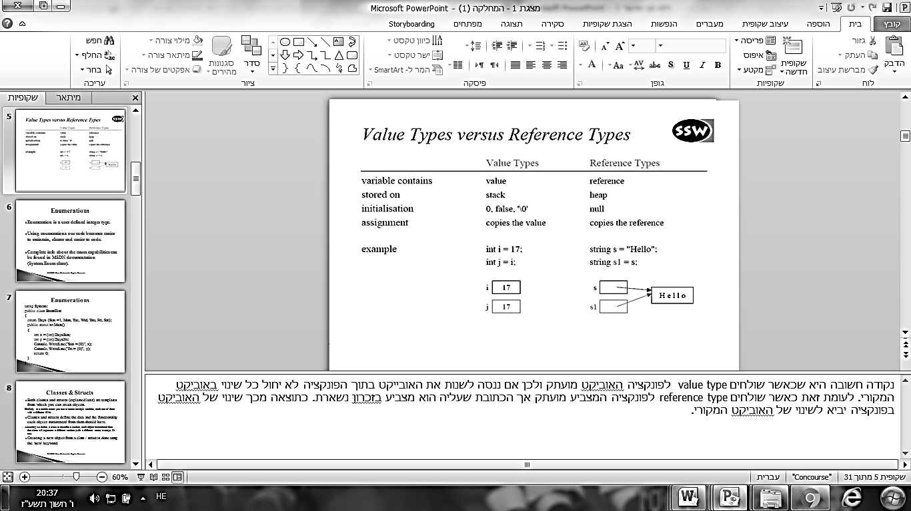
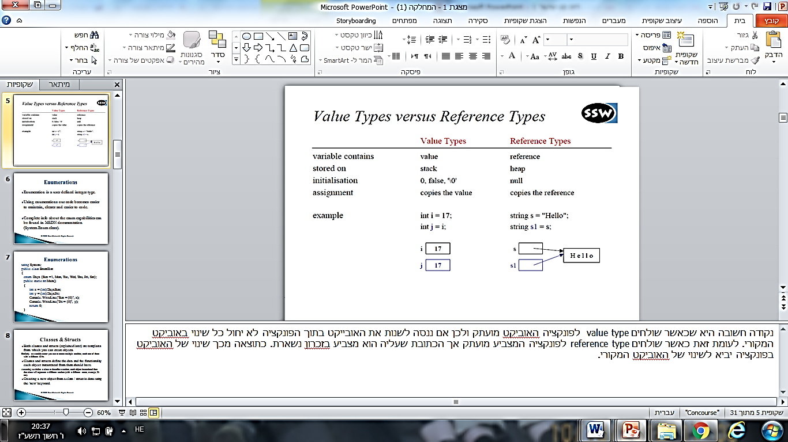
מצא את ההבדלים
 | Value types | Reference types
מילה שמורה ליצירת טיפוסים חדשים | struct | class
מה מייצג מזהה של האובייקט | מזהה של מופע של value type ייצג את הערך עצמו | מזהה של מופע של reference type יזהה מצביע לאובייקט
באיזה חלק של הזיכרון ימוקם האובייקט | מחסנית | ב heap
ערך ברירת מחדל | 0, false, '0/' | Null
מה קורה בהשמת a=b או במעבר אובייקט כפרמטר למתודה | הערך מועתק | ה reference מועתק

Slide 35
מגבלות
מבנה לא יכול לרשת ממחלקה
מבנה לא יכול להוריש (למבנה או מחלקה)
חייב לכלול נתונים ממשיים (לא null)
יכול לממש ממשקים - interface
לא נשתמש במילים הבאות :
abstract, virtual, protected

Slide 36
זה מול זה....
struct ST { public int x; }
class CL { public int y = 0; }
void F()
{
ST a; //a is an instance of ST
CL b; //b is a reference to an CL
a.x = 1; //OK, the memory exists
//b.y = 2; //error, there is no instance yet
b = new CL(); //allocates new memory, with default values
a = new ST(); //overwrites memory, x=0;
}

Slide 37
בנאי של מבנים
בנאי ריק נתון, ואין אפשרות להגדירו. למעשה אין בו הרבה צורך.
אם נצהיר על משתנה עם new יופעל בנאי ויאתחל בערכי ברירת מחדל, אחרת יש לאתחל עצמאית.
אם לא קראנו ל new() , אזי השדות נוצרים אוטומטית בזיכרון המחסנית אך לא מאותחלים. במקרה כזה, הקומפיילר לא ייתן לנו להשתמש בשדות האובייקט או לקרוא למתודות שלו אלא רק לאחר שנאתחל את השדות עצמאית.
ניתן להגדיר בנאי פרמטר, הנותן ערך לכל השדות
הבנאי עם פרמטרים של מבנה לא דורס את בנאי ברירת המחדל הריק. בשונה ממחלקה.
כמובן -לא ניתן להגדיר הורס.
השמה עמוקה – מעתיק ערכים ואח"כ יש שני מבנים

Slide 38
בנאי של struct
struct Point
{
public int x;
public int y;
public Point(int _x, int _y)
{
x = _x;
y = _y;
}
}
class Program
{
static void Main(string[] args)
{
Point sp1;
sp1.x = 1;
sp1.y = 98;
Point sp2 = new Point();
Point sp3 = new Point () { x = 2, y = 3 };
Point sp4 = new Point (6, 7);
}
}
בהגדרת sp1 הוקצו 2 שדות על המחסנית. לא נקרא הבנאי הריק ולכן השדות לא אותחלו.
אם נרצה בהמשך להשתמש ב sp1 אזי השמת הערכים לשדות תהיה הכרחית מבחינת הקומפיילר.
בנאי עם פרמטרים של מבנה לא דורס את בנאי ברירת המחדל הריק. בשונה ממחלקה.
בהגדרת sp2 הוקצו 2 שדות על המחסנית. נקרא הבנאי הריק ולכן השדות אותחלו בערכי ברירת מחדל.
כנ"ל בהגדרת sp3 , רק ששם היה לאחר מכן אתחול מהיר נוסף.
בהגדרת sp4 הוקצו 2 שדות על המחסנית. נקרא הבנאי עם הפרמטרים שאתחל את השדות בהתאמה.
Notes:
Ex933

Slide 39
השמה בין value Type
struct Point
{
public int x;
public int y;
public string GetPointString()
{ return "(" + x + "," + y + ")"; }
}
class Program
{
static void Main(string[] args)
{
Point p1 = new Point() { x = 2, y = 3 };
Point p2 = p1;
p2.y = 6;
Console.WriteLine("p1: " + p1.GetPointString()); //p1: (2,3)
Console.WriteLine("p2: " + p2.GetPointString()); //p2: (2,6)
}
}
P1
x=2
y=3
P2
x=2
y=3
y=6
נוצר מופע בלבד עם 2,3 ולא נוצר מצביע
נוצר מבנה נוסף, השמה בין כל השדות ממבנה אחד לשני. כמו העתקה עמוקה*.
ישנה את ערכו של y רק ב p2
solid25
Notes:
*רשמית זה נקרא העתקה רדודה – כי זה העתקה בתוך המחסנית – אז אם תדברו עם אנשים שמבינים בC# הם יגידו שזה רדוד.
אבל מה שמעניין אותי פה שזה הרעיון – שמתבצעת העתקה של מבנה שלם.

Slide 40
בעצם העצם
הטיפוסים הפשוטים הם מבנים (יורשים מ ValueType ובסופו של דבר מ object)
לכן, גם לטיפוסים הפשוטים ניתן להפעיל את אופרטור . (נקודה)
int.Equals(), int.TryParse(), string.Format()
ניתן לאתחל כל טיפוס פשוט ע"י בנאי ריק – ואז הוא יקבל את ערכי ברירת המחדל (0, false, '0/')
אבל זה בהחלט לא נחוץ...
int num1 = new int();
int num2;
int num3 = 0;
num1
num2
num3
לא מאותחל. אם ננסה להשתמש בערכו נקבל שגיאת קומפילציה.
0
זבל
0

Slide 41
המשך בדיקה
 | Value types | Reference types
בנאי ברירת מחדל | נוצר אוטומטית, הוא היחיד, ולא ניתן לדריסה. | נוצר אוטומטית רק אם לא הוגדר בנאי אחר.
אתחול ללא new | יוצר עצם לא מאותחל | יוצר מצביע בלבד
דוגמאות ליצירת עצם לא מאותחל, ולאתחול אוטומטי עם new | int i; Console.WriteLine(i); //compilation error int j=4; Console.WriteLine(j); //OK struct A {public int a;} A a1; Console.WriteLine(a1); //compilation error A a1= new A(); Console.WriteLine(a1); //OK A a1; a1.a = 6; Console.WriteLine(a1); //OK | Class B {public int b;} B b1; Console.WriteLine(b1); //compilation error B b1 = new B(); Console.WriteLine(b1); //OK B b1; b1.b = 6; //compilation error

Slide 42
המשך בדיקה
 | Value types | Reference types
השמה a=b | הערך מועתק | ערך המצביע מועתק
העברה כפרמטר למתודה כזכור: כברירת מחדל פרמטרים מועברים by value אלא אם כן ציינו במפורש ref ואז הם יועברו by reference | בהעברה למתודה by value מועבר העתק של האובייקט. בהעברה למתודה by reference מועבר האובייקט עצמו. | בהעברה למתודה by value מועבר העתק של המצביע לאובייקט. בהעברה למתודה by reference מועבר אותו המצביע עצמו לאובייקט. למעשה, אם לא נשנה את המצביע (אלא רק את ערכו של האובייקט) – אין הבדל בין שני סוגי ההעברות

Slide 43
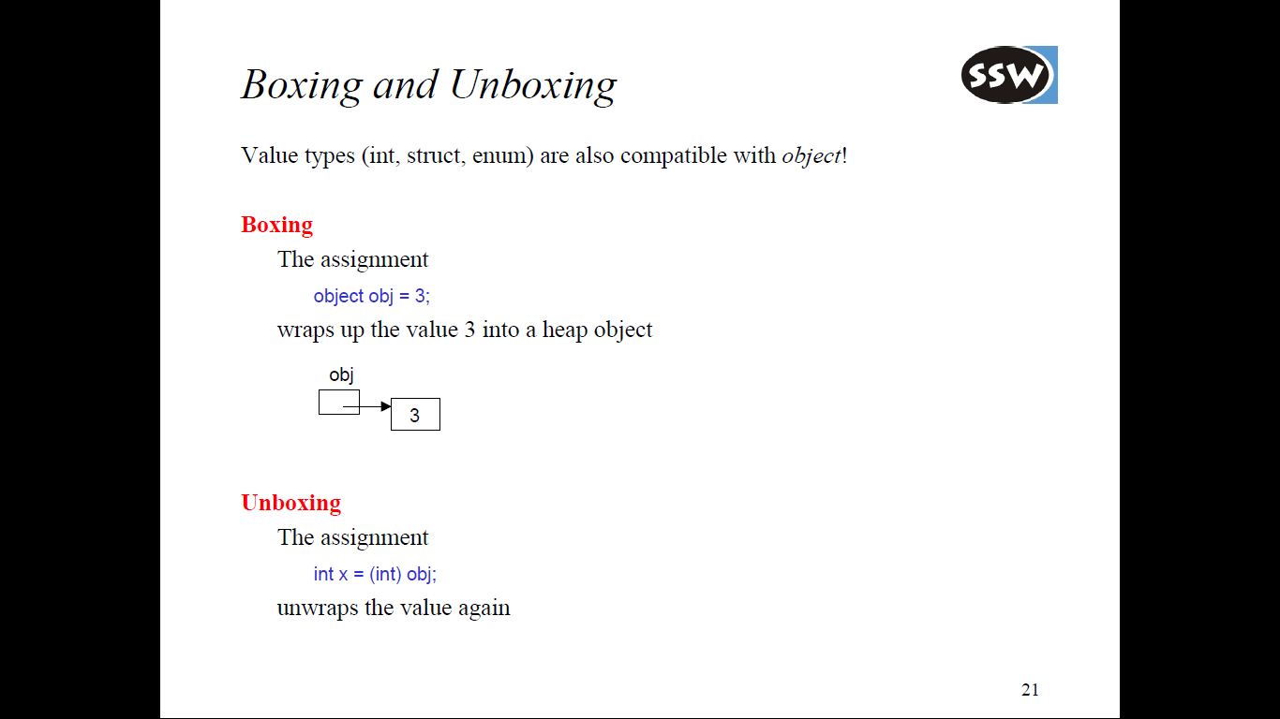
המרות
מאחר וגם ValueType יורש מ Object ניתן לבצע המרות בין מחלקות ומבנים
פעולת הboxing היא הפיכת משתנהValue Type למשתנה Reference Type.
פעולת ה boxing נעשית ע"י השמת משתנה ערך למשתנה מטיפוס .object
פעולת ה unboxing היא הפעולה ההפוכה.
בפעולת ה unboxing , כדי להפוך משתנה הפניה למשתנה ערך נשתמש בהמרה מפורשת.
חייב להיות תאום – אחרת תהיה חריגה
InvalidCastException

Slide 44
מועד א, תשע"ז, 7 נק'
לפנייך מימוש של המחלקהMyClass והמבנהMyStruct :
לפנייך קטע תכנית העושה שימוש במחלקה ומבנה אלו. מה הפלט שיתקבל בעת הרצת התכנית?
א - | c1.c=7 c2.c=8 s1.s=7 s2.s=8
ב - | c1.c=8 c2.c=8 s1.s=7 s2.s=8
ג - | c1.c=7 c2.c=8 s1.s=8 s2.s=8
ד - | c1.c=8 c2.c=8 s1.s=8 s2.s=8
struct MyStruct
{
public int s;
}
class MyClass
{
public int c;
}
c1.c=8
c2.c=8
s1.s=7
s2.s=8
static void Main(string[] args)
{
MyClass c1 = new MyClass();
MyClass c2 = c1;
MyStruct s1 = new MyStruct();
MyStruct s2 = s1;
c1.c = 7;
c2.c = 8;
s1.s = 7;
s2.s = 8;
Console.WriteLine("c1.c={0}", c1.c);
Console.WriteLine("c2.c={0}", c2.c);
Console.WriteLine("s1.s={0}", s1.s);
Console.WriteLine("s2.s={0}", s2.s);
}

Slide 45
מועד א, תשע"ג, 7 נק'
נתונות 3 שורות של הגדרת משתנים. לאחר מכן מופיעות 2 שורות של השמה מה ההבדל המהותי בין ההשמות הללו?
int x = 10 , y = 20;
Student s1 = new Student ( );
Student s2 = new Student ( );
x = y;
s1 = s2;
X ו y מכילים ממש ערכים בעוד שהאוביקטים s1,s2 מאותחלים עם קונסטרקטור ריק.
זה ממש אותו דבר, אחד זה השמה של int והשני השמה של student.
הראשון הוא השמה של שני טיפוסי value type ויש העתקה של הערך, ובשני השמה שלreference type ויש העתקה של הכתובת בלבד.
זה שונה לגמרי, אחד הוא משתנה רגיל ואחד הוא אוביקט.

Slide 46
מועד ב, תשע"ז, 7 נק'
לפנייך רשימות המכילות ישויות בשפת C#. איזו מבין הרשימות הללו מכילה אך ורק ישויות מטיפוס value type?
היישויות: double, enum, delegate, int - הן כולן מטיפוס value type
היישויות: struct, float, string, class - הן כולן מטיפוס value type
היישויות: string, int, double, List<int> - הן כולן מטיפוס value type
היישויות: struct, enum, float, int - הן כולן מטיפוס value type

Slide 47
האם STRING היא Reference TYPE או VALUE TYPE?
שאלה נפוצה בראיונות...
מחלקת STRING היא reference type שמתנהגת כמו value type
מצד אחד, כמגדירים משתנה מטיפוס מחרוזת, נוצר רפרנס (מצביע) למחרוזת בגודל שעדיין לא ידוע. ואין אתחול של זיכרון המחרוזת.
הזיכרון יוקצה כשישימו במחרוזת ערך, על פי גודלו.
מצד שני, כשעושים השמה בין 2 מחרוזות, אזי זו לא השמה בין רפרנסים (מצביעים), אלא השמה של ערכים.
string stA; //stA is reference
stA = "aaa"; // stA points to "aaa"
string stB = stA; // stB is another refernce points to another "aaa"
Console.WriteLine(s2); //aaa
//changes in stB will not affect stA and vice versa

Slide 48
Record class
חידוש ב
C# 9.0
רשומת מחלקה

Slide 49
רשומת מבנה record CLASS
בנוסף ל 2 האפשרויות שלמדנו להגדרת טיפוס חדש ע"י המתכנת:
מחלקה class מסוג reference type
מבנה struct מסוג value type
קיימות בין השאר, עוד 2 אפשרויות:
רשומת מבנה record struct מסוג value type
רשומת מחלקה record class מסוג reference type
נתמקד כעת רק באפשרות של רשומת מחלקה record class
אפשרות זו מכונה בקיצור "רשומה" או “record” וכך נכנה אותה גם בהמשך המצגת
במהלך פיתוח הפרויקט של הקורס, תדרשו לעשות שימוש ב record על מנת להגדיר את הישויות המרכזיות של שכבת הנתונים של הפרויקט
הכרנו בתחילת המצגת
לא נלמד במסגרת הקורס שלנו
נלמד במסגרת הקורס שלנו, ונדרש לזה בפרויקט

Slide 50
רשומת מחלקה record class מכונה גם רשומה record
רשומה (record) היא טיפוס הפניה (reference type) שניתן לקבוע שהתכונות שלה לא תהיינה ניתנות לשינוי (immutable) כלומר יקבלו ערך התחלתי ביצירה אך לא יהיו ניתנים לשינוי לאחר מכן.
נציג כעת 3 דרכים שונות להגדרת טיפוס חדש מסוג record בעלת תכונות שהן immutable

Slide 51
הגדרת טיפוס חדש מסוג record – דרך א'
התכונות מוגדרות בתוך סוגריים מסולסלות
הגדרנו כאן טיפוס הפניה חדש עם תכונות שיכולות לקבל ערך רק באתחול.
יש לו בנאי ברירת מחדל מרומז שלא מקבל פרמטרים ולא הגדרנו בנאי שמקבל פרמטרים.
ניתן לאתחל את התכונות בערכים בזמן יצירת האובייקט ע"י אתחול מהיר {}
באופן אוטומטי נוצרה העמסה למתודה ToString ואם נרצה לשנות אותה נצטרך להעמיס אותה שוב
public record StudentA
{
public required int Id { get; init; }
public required string Name { get; init; }
public string? Alias { get; init; } = null;
public bool IsActive { get; init; } = false;
public Year CurrentYear { get; init; } = Year.FirstYear;
}
StudentA stA1 = new () { Id = 1, Name = "David" };
//stA1.Id = 11; //compilation error. Id prop is immutable
Console.WriteLine(stA1);
//ToString():
//StudentA { Id = 1, Name = David, Alias = , IsActive = False, CurrentYear = FirstYear }

Slide 52
הגדרת טיפוס חדש מסוג record – דרך ב'
התכונות מוגדרות בתוך סוגריים עגולות
הגדרנו כאן טיפוס הפניה חדש ובאופן אוטומטי נוצר לו גם בנאי שמקבל פרמטרים
גם התכונות הוגדרו אוטומטית ע"י הקומפיילר על פי שם ומיקום הפרמטרים של הבנאי, בדומה לתכונות שהוגדרו עם {get; init; } ולכן גם הן יכולות לקבל ערך רק באתחול.
שיטה זו נקראת Positional syntax for property definition
ניתן לאתחל את התכונות בערכים בזמן יצירת האובייקט ע"י קריאה לבנאי עם הפרמטרים
באופן אוטומטי נוצרה העמסה למתודה ToString ואם נרצה לשנות אותה נצטרך להעמיס אותה שוב
public record StudentB
(
int Id,
string Name,
string? Alias = null,
bool IsActive = false,
Year CurrentYear = Year.FirstYear
);
StudentB stB1 = new (1, "David");
//stB1.Id = 11; //compilation error. Id prop is immutable
Console.WriteLine(stB1);
//ToString:
//StudentB { Id = 1, Name = David, Alias = , IsActive = False, CurrentYear = FirstYear }

Slide 53
הגדרת טיפוס חדש מסוג record – דרך ג'
חלק מהתכונות מוגדרות בתוך סוגריים מסולסלות התכונות מוגדרות בתוך סוגריים עגולות
לעיתים נרצה להגדיר חלק מהתכונות בתוך הסוגריים המסולסלות של הרשומה. למשל:
אם הערך של המאפיין נקבע ע"י חישוב ולא אמור להינתן כפרמטר בבנאי
או שאנו רוצים לשנות למאפיין את הaccessors במקום ;get; init ל ;get; set
public record StudentC
(
// positioned properties
int Id,
string Name,
string? Alias = null,
bool IsActive = false,
Year CurrentYear = Year.FirstYear
)
{
// calculated properties
public DateTime Date => DateTime.Now; //get only
public string UserName { get; } = Name + "XYZ"; //get only
//change accessors to property
public string LastName { get; set; } = "Cohen"; //get;set; instead of get;init;
}
StudentC stC1 = new(1, "Dina");
Console.WriteLine(stC1);
//To String:
//StudentC { Id = 1, Name = Dina, Alias = , IsActive = False, CurrentYear = FirstYear, Date = 18/09/2023 21:17:00, UserName = DinaXYZ, LastName = Cohen }
//stC1.Id = 11; //compilation error. prop is immutable
//stC1.Date = DateTime.Now; //compilation error. prop is immutable
//stC1.UserName = "xxx"; //compilation error. prop is immutable
stC1.LastName = "fff"; //ok

Slide 54
אופרטור השוואה ואופרטור השמה עבור record
כאשר מגדירים טיפוס חדש מסוג record נוצרים עבורו באופן אוטומטי:
העמסה לאופרטורים של השוואה (==, =!) שמשווים בין ערכים ולא בין ההפניות (למרות שrecord הוא טיפוס הפניה)
אופרטור של השמה (=) מבצע השמה בין הפניות הרי record הוא טיפוס הפניה. ולכן אם נרצה ליצור העתק נשתמש במילה השמורה with
יצירת העתק זהה { } with
יצירת העתק עם ערכים שונים בחלק מהתכונות { with { Id = 5

Slide 55
אופרטור השוואה ואופרטור השמה עבור record
public record Student ...
Student stB1 = new (1, "David");
Console.WriteLine(stB1);
//ToString:
//Student { Id = 1, Name = David, Alias = , IsActive = False, CurrentYear = FirstYear }
Student stB2 = new (2, "Moshe", "A B");
Console.WriteLine(stB2);
//ToString:
//Student { Id = 2, Name = Moshe, Alias = A B, IsActive = False, CurrentYear = FirstYear }
Student stB3 = new(2, "Moshe", "A B");
Console.WriteLine(stB3);
//ToString:
//Student { Id = 2, Name = Moshe, Alias = A B, IsActive = False, CurrentYear = FirstYear }
stB1 = stB2; //record (class) assignment is between references, stB1 and stB2 now points to the same object
Console.WriteLine(stB1 == stB3); //ToString: True. record comparison is between values and not between references!!!
Student stB4 = stB3 with { }; //stB3 is a copy of stB4.
Console.WriteLine(stB4);
//ToString:
//Student { Id = 2, Name = Moshe, Alias = A B, IsActive = False, CurrentYear = FirstYear }
Student stB5 = stB3 with {Id = 5}; //stB3 is a copy of stB4, beside the Id prop.
Console.WriteLine(stB5);
//ToString:
//Student { Id = 5, Name = Moshe, Alias = A B, IsActive = False, CurrentYear = FirstYear }

Slide 56
הגדרת רשומות בשכבת הנתונים בפרויקט שלנו
בפרויקט שלנו נדרוש להגדיר את הישויות של שכבת הנתונים כרשומה שהיא גם שטוחה PDS
השילוב של ישות שמוגדרת כrecord ושהיא גם שטוחה (PDS) יוצר את היתרונות הבאים לצורכי הפרויקט שלנו:
ה record הוא טיפוס הפניה, לכן כשמעבירים אובייקט בין שכבות, בעצם מעבירים הפניה ולא אובייקט שלם וזה יותר יעיל מבחינת ביצועי מעבד
מצד שני, בזכות העובדה שרשומה היא immutable אזי האובייקט שעובר בין השכבות יהיה מוגן וישמור על ערכיו
במידה ובכל זאת רוצים לשנות שדות של אובייקט (למשל במתודת עדכון), אז בשכבה הרלוונטית ניצור העתק שלו. ומכיוון שהישות היא PDS ולא מכילה הפניות או רשימות אזי ההעתק שטוח וזהה בערכיו לאובייקט המקורי.

Slide 57
בשלב זה ההסבר המפורט על רשומה נמצא בנספח 1 של שלב 1 של הפרויקט
https://docs.google.com/document/d/1huRQs4momYScTYLGLQXuCdmiWLq0CWuRv4aKuwjz04Y/edit?usp=drive_link

Slide 58
תרגיל בית מספר 1
עבודה בזוגות
כמובן – בGIT
בתוך המאגר המשותף שיצרתן
לא לשכוח להקפיד על שמות הפרויקטים
xxxx ו-yyyy – ארבע ספרות אחרונות של ת"ז של בני הזוג
עקבו במדויק אחרי ההנחיות הטכניות
מחד – אין לוגיקה. מאידך – תפעילו הגיון בריא
לא עכשיו!! בזמנכך החופשי
רק שתדעו שאתן יכולות
Notes:
58

Slide 59
Nullable
משתני ערך מתאפסים

Slide 60
Nullable<T> Type
כפי שלמדנו:
משתנה שהוא Reference Type
ערך ברירת המחדל שלו הוא null
משתנה שהוא Value Type
אין לו ערך ברירת מחדל, באחריותנו לאתחלם
לא ניתן לאתחלו בערך null – חסרון גדול. למשל כאשר עובדים מול בסיס הנתונים ורוצים להבדיל בין ערך קיים לערך שעדיין לא מאותחל.
ומה אם נרצה בכל זאת להגדיר משתנה פשוט שיכול להיות null?
נוכל לעשות זאת בעזרת Nullable<T> Type כך: <type>?
לדוגמא:
int? a = null;
char? ch= null;
שקול ל:
Nullable<int> a = null;
Nullable<char> ch = null;

Slide 61
Nullable<T> Type
מתי נרצה שטיפוס ערך יוכל לקבל NULL?
למשל:
מאפיין המבטא תאריך עדכון אחרון, כאשר עדיין בפעם הראשונה לא התמלא לו ערך
מאפיין בעל ערך רשות – לא חובה למלא את שם הלקוח
שימושי מאוד בעבודה מול בסיסי נתונים

Slide 62
Nullable<T> Type T?
//int num2 = null; //compilation error!! int value type and cannot be null.
string s1 = null; //warning not error. string is reference type. and can be null.
string? s2 = null; //ok! string? is reference type. and can be null.
int? num3 = null; //ok. Nullable int.
num3 = 5;
Nullable<int> num4 = null;
num4 = 6;
num4 = null;
int[] a = new int[2] { 4, 5 };
double?[] arr = new double?[6] { 3.5, 5, null, 7, null, 8.1} ;

Slide 63
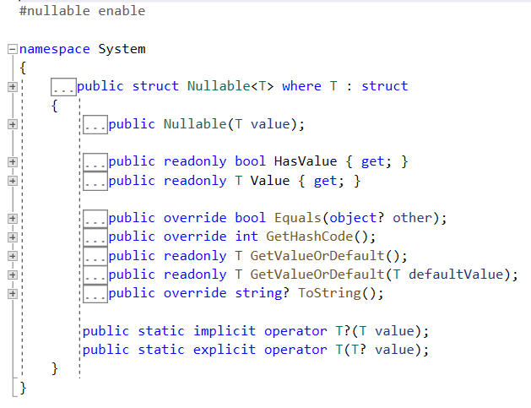
Nullable<T> Type
המבנה (struct) הגנרי Nullable<T> מכיל בתוכו value type:
המאפייןValue מכיל את הערך ה"עטוף" עצמו והוא מטיפוס value type.
המאפיין HasValue הוא שדה בוליאני שמייצג: האם הושם כבר ערך ב Value או שטרם הושם שם ערך.
אם HasValue == false זה סימן שה Value ש"עטוף" הוא כביכול null. אחרת - יש בו ערך.
כשאנחנו מבצעים השמה של null לתוך משתנה שהוא Nullable<T>, אז מה שבעצם מתבצע מאחורי הקלעים זה HasValue = false.
Notes:
המאפייןValue מכיל את הערך ה"עטוף" עצמו והוא מטיפוס value type
המאפיין HasValue הוא שדה בוליאני שמייצג: האם הושם כבר ערך ב Value או שטרם הושם שם ערך.
אם HasValue == false זה סימן שה Value ש"עטוף" הוא כביכול null
אחרת - יש בו ערך.
כשאנחנו מבצעים השמה של null לתוך משתנה שהוא Nullable<T>
אז מה שבעצם מתבצע מאחורי הקלעים זה HasValue = false

Slide 64
המרה מטיפוס ערך T ל- Nullable<T> Type
מ value type רגיל ל nullable value type, ע"י המרה מרומזת:
int x = 2;
int? y = x; //implicit casting is always ok!
עבור ההמרה הפוכה, נדרש לבצע המרה מפורשת (בתנאי שיש בו ערך שאינו Null)
y = 2;
int z1 = (int) y; //explicit casting is ok when the casted value is not null;
y = null;
z1 = (int) y; //explicit casting will cause run time error!! when the casted value is null;
או דרך המאפיין Value (בתנאי שיש בו ערך שאינו Null)
y = 2;
int z2 = y.Value; //ok
y = null;
int z2 = y.Value; //run time error!!
אז כיצד נמנע משגיאות הריצה הללו?
או בצורה יותר כללית – כיצד נוכל לוודא שלמשתנה מטיפוס nullable יש ערך שאינו null?
תשובה בשקף הבא

Slide 65
אופרטורים לעבודה עם טיפוסים מתאפסים
אופרטור ?? - null coalescing operator - בדיקה של ערך אם הואnull ואפשרות להחזיר ערך אחר מ null במקרה שהוא אכן null. מסייע גם להמרה מטיפוס ערך שהוא nullable לטיפוס ערך רגיל, ע"י גישה בטוחה לערך הפנימי במקרה שהוא null.
אופרטור ? - לצורך גישה בטוחה לשדות של אובייקט שיכול להיות שהוא עצמו null . אם האובייקט בעל ערך null אז לא תהיה שגיאת ריצה אלא כל הביטוי כולו יחזיר null.
אופרטור ! - null forgiving operator - מעלים את כל האזהרות של הקומפיילר בנוגע ל nullable - כשאנחנו בטוחים שלא תהיה שם שגיאת ריצה ולא תהיה גישה לערך שהוא null.

Slide 66
גישה בטוחה לערך של משתנה Nullable<T>
דרך א – פחות אלגנטית
דרך ב – קוד שקול ואלגנטי יותר בעזרת אופרטור ??
שנקרא:
null coalescing operator
bool b;
bool? nb = null;
if (nb.HasValue)
b = nb.Value;
else //nb == null
throw new Exception("conversion fail");
if (nb != null)
b = nb.Value;
else //nb == null
throw new Exception("conversion fail");
int? ni = null;
int i;
if (ni != null)
i = (int)ni; //or i = ni.Value;
else // ni == null
i = 0;
b = nb ?? throw new Exception("conversion fail");
i = ni ?? 0;
Notes:
Coalescing = שיתוף פעולה

Slide 67
null coalescing operator (אופרטור לוגי ??)
string desc = Console.ReadLine() ?? "";
string desc2 = Console.ReadLine() ?? throw new NullReferenceException();;
int? a = null;
Console.WriteLine(a ?? -1); // output: -1
string? str = null;
int x = int.Parse(str ?? "0"); //x = 0

Slide 68
null coalescing operator (??)
האופרטור הלוגי ?? מסייע להמרה מטיפוס ערך שהוא nullable לטיפוס ערך רגיל. האופרטור משמש כ or:
(אם הערך הוא (null ?? (ערך לשימוש במקרה שיש ערך ממש)
if (expL != null)
exp = expLeft;
else
exp = expRight
exp = expLeft ?? expRight
<=>
Price = product?.Price ?? 0;
כאן יש השמה משדה של עצם שהוא nullable לעצם שהוא לא כזה //
cart.TotalPrice =
cart.Items?.Sum(c => c.Price * c.Amount) ?? 0;
פה יש שימוש בפונקציה של רשימה, שמחזירה סכום //
הפונקציה מקבלת בסוגריים מה היא צריכה לאסוף מכל איבר ברשימה //
(x?.Id) ?? throw new Exception("not found");
החל מגרסה 9 מותר לזרוק חריגה במקום להציב ערך בביטוי //

Slide 69
! (null-forgiving) operator
string desc1 = Console.ReadLine(); //warning. since Console.ReadLine() return string?
string desc2 = Console.ReadLine()!; //ignore nullable warning
public record Student
{
public int Id { get; set; }
public float? Grade { get; set; }
}
Student? ns4 = null;
Console.WriteLine(ns4!.Id); //ignore WARNING. Will cause run time error!! ns3 is null
Console.WriteLine(ns4?.Id); //ok

Slide 70
גישה לשדות של אובייקט שהוא עצמו Nullable
class Program
{
static void Main(string[] args)
{
Student s1 = new Student() { Id = 11, Grade = 88 };
Student s2 = new Student() { Id = 22 }; //Grade is null
s1.Id = 110;
s1.Grade = null;
s2.Id = 220;
s2.Grade = 44;
float avg1 = ( (s1.Grade ?? 0) + (s2.Grade ?? 0) ) / 2;
Student? ns1 = new Student() { Id = 111, Grade = 100 };
Student? ns2 = new Student() { Id = 222 };//Grade is null
Student? ns3 = null;
Console.WriteLine(ns1?.Id); //ns1.Value.Id!!!! Run time can be
float avg2 = ( (ns1?.Grade ?? 0) + (ns2?.Grade ?? 0) ) / 2;
ns1?.Id = 5; //compilation error!!! ns1 is immutable!!!
}
}
public struct Student
{
public int Id { get; set; }
public float? Grade { get; set; }
}
שימו לב להבדלים בין הגדרת אובייקט מטיפוס Student רגיל לבין הגדרת אובייקט מטיפוס Student?
כשמגדירים אובייקט מטיפוס Student?:
גישה לשדות של האובייקט צריכה לעבור דרך אופרטור ? שמחלץ את הT שבתוך ה Nullable<T>
גישה לשדות של האובייקט היא לקריאה בלבד ואי אפשר לעדכנן (חוץ מאשר בזמן אתחול האובייקט)
זה יכול להוות יתרון כשהמטרה שלנו להגן על האובייקט ולוודא שאינו בר שינוי (immutable)

Slide 71
הגדרת רשימה של אובייקטים שהם nullable
public enum Gender { male, female};
public struct Person
{
public int Id { get; set; }
public string PersonName { get; set; }
public Gender PersonGender { get; set; }
public bool Married { get; set; }
}
List<Person> list1 = new List<Person>();
list1.Add(p);
//Get from List of Persons
Person p1;
if (list1.Exists(x => x.Id == 123))
p1 = list1.Find(x => x.Id == 123);
else
throw new Exception("not found");
//Delete from List of Persons
if ( list1.RemoveAll(x => x.Id == 123) == 0)
throw new Exception("can't remove a non-existing person");
List<Person?> list2 = new List<Person?>();
list2.Add(p);
//Get from List of Nullable Persons - with ?? operator
Person p3 = list2.Find(x => x?.Id == 123) ??
throw new Exception("person not found");
//Delete from List of Nullable Persons
if (list2.RemoveAll(x => x?.Id == 123) == 0)
throw new Exception("can't remove a non-existing person");
שימו לב להבדלים בשימוש במתודה Find
המתודה Find כשהיא לא מוצאת אובייקט אז:
במקרה של רשימה של Person היא תחזיר struct ריק עם שדות מלאים בערכי ברירת מחדל ולכן יהיה קשה לוודא שמצאה או לא מצאה.
זאת הסיבה שאנחנו מפעילים אותה רק אחרי שבודקים עם Exists.
במקרה של רשימה של Person? היא תחזיר null. וזה קל לדעת אם מצאה או לא. הקוד קצר ואלגנטי.
וכמוה יש עוד מתודות רבות של מחלקת List. ולכן נעדיף בפרויקט להגדיר רשימות של אובייקטים שהם Nullable

Slide 72
nullable value type & nullable reference type
ראינו סוגי טיפוסים עיקריים:
טיפוסי ערך (value types) למשל struct, record struct, string, int, char, DateTime
טיפוסי הפניה(reference types) למשל מחלקות (class, record)
נדייק את ההגדרה לגבי 2 סוגי טיפוסים נוספים:
טיפוסי ערך מתאפסים nullable value type
טיפוסי הפניה מתאפסים nullable reference type

Slide 73
באילו מקרים נרצה להגדיר טיפוסי ערך מתאפסים (Nullable value Type) ?
מקרה 1: כשנרצה לבטא שהתכונה כרגע חסרת ערך או שהערך לא קיים.
בתכונה שהיא value type רגיל, לפעמים ערך ברירת המחדל הוא ערך הגיוני ולא אפשרי להבדיל בינו לבין חוסר ערך.
לדוגמה, התכונה "ציון" כחלק מישות סטודנט. נרצה לבטא את העובדה שלסטודנט עדיין אין ציון:
double Grade;
כאשר התכונה מוגדרת כ value type , אזי אי אפשר להציב בה null, ואם נציב בה אפס, אז כיצד נבדיל בין סטודנט שלא קיבל ציון לבין סטודנט שקיבל ציון אפס?? הפתרון: נגדיר את התכונה הזו כ- nullable value type, עם תוספת של סימן שאלה מימין לטיפוס. וכך נקבל, תכונה מסוג value type , שיכולה לקבל null.
double? Grade = null; //the student does not have a grade yet
דוגמא נוספת: מאפיין המבטא תאריך עדכון אחרון, כאשר עדיין בפעם הראשונה לא התמלא לו ערך
DateTime? DeliveredDate = null; //the parcel has not yet been delivered

Slide 74
באילו מקרים נרצה להגדיר טיפוסי ערך מתאפסים (Nullable value Type) ?
מקרה 2: כשנאלץ להגדיר את התכונה עם ערך ברירת מחדל שמבטא חוסר ערך
לדוגמה, בהגדרת רשומה (record) בשיטת Positional syntax for property definition, , כאשר הפרמטרים לבנאי הופכים אוטומטית לתכונות הרשומה, ואחד הפרמטרים נקבע כערך ברירת מחדל. זה מאלץ את שאר הפרמטרים לקבל גם ערך ברירת מחדל המבטא חוסר ערך.
public record Student
(
int Id,
string Name,
string? Alias = null,
bool IsActive = false,
Year CurrentYear = Year.FirstYear,
DateTime? BirthDate = null
)
מהרגע שהגדרנו את הפרמטרAlias עם ערך ברירת מחדל, כל שאר הפרמטרים אחריו חייבים לקבל גם ערך, ואיזה ערך ברירת מחדל ניתן לBirthDate ?
הפתרון: נהפוך אתBirthDate לתכונה שהיאnullable value type שיכולה לקבל ערך null כברירת מחדל.

Slide 75
באילו מקרים נרצה להגדיר טיפוסי ערך מתאפסים (Nullable value Type) ?
מקרה 3: קריאה למתודות קיימות שמחזירות nullable value type , מאלצת אותנו להציב את הערך החוזר בתוך תכונה שהיא nullable value type.
למשל המתודה הקיימת: Console.ReadLine() מחזירה string? וכדי להתאים את עצמנו אליה נוכל לפתור זאת ב 3 דרכים:
בעזרת אופרטור סימן קריאה:
// option 1 – if we are convinced that we won’t get null:
string description1 = Console.ReadLine()!;
בעזרת אופרטור ??, המכונה בלעז null coalescing operator שמאפשר לספק ערך חליפי במקרה שחוזר null:
// option 2 - if we provide alternative value in case of null:
string description2 = Console.ReadLine() ?? "";
בעזרת משתנה מסוג nullable:
// option 3 - define a nullable variable
string? description3 = Console.ReadLine();
שימו לב: מתודות רבות של ספריות דוט-נט מחזירות בגרסאות החדשות ערך מטיפוס מתאפס, כמו בדוגמה הנ"ל.

Slide 76
באילו מקרים נרצה להגדיר טיפוסי ערך מתאפסים (Nullable value Type) ?
מקרה 4: לצורך נוחות כתיבה ואחידות בקוד. נרצה לשאול אם הערך הואnull במקום להשוותו לערך ברירת מחדל
לדוגמה, נרצה לשאול בצורה אלגנטית כך:
string? str = "abc"
if (str is not null) { //... }
או כך:
if (!str) { //... }
במקום כך:
//instead of
if (str == "") { //... }

Slide 77
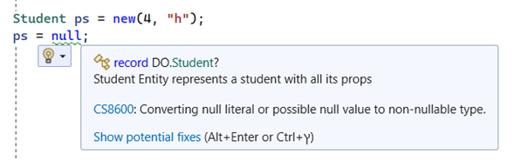
טיפוסי הפניה מתאפסים (reference value Type)
תכונה שהיא reference type ממילא יכולה לקבלnull אז מה החידוש בהגדרת תכונה כזו כ nullable reference type?
לדוגמה, אובייקט מטיפוס מחלקת (class) סטודנט שהוא מלכתחילה reference type:
יצרנו כאן אובייקט מטיפוס Student, שהואreference type ואנו יכולים להציב בוnull בכל רגע נתון. אז למה שנרצה להגדיר האובייקט מטיפוס nullable reference type?
שימו לב שהקומפיילר אפילו מציג אזהרה ולא "אוהב" את זה שהצבנו null במשתנה שהוא reference type
כלומר, הקומפיילר מציע לנו לעבוד מלכתחילה עם nullable reference type ולא עם reference type רגילים!
אם נגדיר את ps כnullable reference type אז הקומפיילר לא יצעק. כך:
Student? ps = new(4, "h");
ps = null;
זוהי הקשחה של מיקרוסופט בגרסאות האחרונות על מנת ליצור אחידות וכדי למנוע טעויות של גישה למשתנים שאינם מאותחלים.
הרי לא יוצרים כאן סוג חדש או מיוחד, אז מה התועלת בכך? באילו מקרים נרצה להגדיר תכונות כ nullable reference type?

Slide 78
באילו מקרים נרצה להגדיר טיפוסי הפניה מתאפסים (reference value Type) ?
מקרה 1: קריאה למתודות קיימות שמחזירותnullable reference type מאלצת אותנו להציב את הערך החוזר בתוך תכונה שהיא nullable reference type
למשל המתודה הקיימת Find של מחלקת List מחזירה ?T וכדי להתאים את עצמנו אליה נוכל לפתור זאת ב 3 דרכים:
List<Student> students = new List<Student>();
Student s = new (6, "h");
students.Add(s);
Student st1 = students.Find(s => s.Id == 6)!;
Student st2 = students.Find(s => s.Id == 6) ?? throw new NullReferenceException();
Student? st3 = students.Find(s => s.Id == 6);
מקרה 2: כשנרצה לבקש עזרה מהקומפיילר שיתריע במצב של שימוש באובייקט שלא קיים.
נרצה לא לקבל חריגות בזמן ריצה מסוגNullReferenceException עקב טעויות לוגיות אפשריות.
נרצה לזהות את טעויות מסוג זה כבר בשלב כתיבת הקוד והקומפילציה.
כל הנאמר לעיל יהיה גם רלוונטי לגבי טיפוסים של פרמטרים של מתודות, ערכים מוחזרים ממתודות, איברים של אוספים, וכדומה.

Slide 79
כללי שימוש בהגדרת מחלקה/מבנה
המאפיינים הללו - לא יהיו NULLABLE :
ENUMS
מפתח, למשל:ID (בלעדיו אין משמעות ליצירת עצם).
מספר – שלם או עשרוני. אם יכול להיות 0
מאפיינים שרצוי לקבוע אותם כ NULLABLE:
מאפיינים מטיפוס Struct
תאריכים
מספר – שלם או עשרוני. תלוי במשמעותו
מחרוזות

Slide 80
שימו לב - אצלינו
אנו רוצים שהטיפוסים שהאוספים שלנו יכילו יהיו עם שדות משתני ערך הניתנים לאיפוס (כלומר – nullable)
כדי שלא נסתבך עם המרות – צריך להגדיר את הטיפוס של האוסף כ nullable.
לכן נגדיר את האוספים שלנו כך:

Slide 81
מודל השכבות

Slide 82
מבוא
ככל שהקוד שלנו גדול יותר, כך מתברר שיעיל יותר לחלק אותו ליחידות נפרדות.
התחלנו בחלוקה לפונקציות,
המשכנו בחלוקה למחלקות,
כעת נתקדם יותר ונאמר כי ניתן לחלק את הפרויקט שלנו למספר פרויקטים קטנים שכולם יחד מרכיבים את הפרויקט כולו אבל כל חלק מהווה יחידה עצמאית והוא פרויקט בפני עצמו.
החלוקה מסייעת לקוד יעיל יותר, מובן יותר, ונוח יותר לאיתור שגיאות, ולפיתוח עתידי.

Slide 83
יתרה מכך
כיום לא נמצא כמעט פרויקטים שנכתבים ע"י מתכנת יחיד.
לרוב, כתיבת הפרויקט מתבצעת ע"י קבוצת מתכנתים, שצריכים לחלוק את העבודה בצורה מתואמת.
רוב הפרויקטים עוברים שדרוג והמשך הפיתוח, שלא תמיד מתבצע ע"י אותו צוות (או ע"י אותו בית תכנה) שפיתח את התכנה המקורית.
וככל שהפרויקט גדול יותר, כך רבים הסיכויים שהוא יחולק בין מספר קבוצות מתכנתים (ובתי תוכנה) שלכל אחד מהם מומחיות אחרת. למשל:
מומחיות בתכנון עיצוב נוח עם חווית משתמש
מומחיות בפיתוח אלגוריתמים יעילים
מומחיות בעבודה מול בסיסי נתונים

Slide 84
מודל השכבות
מודל השכבות הינו דגם כללי לבניית פרויקט
פותח ע"י מיקרוסופט
מתאים לפרויקטים שבהם משתמשים במאגר נתונים
הרעיון: חלוקת הפרויקט ליחידות נפרדות ככל הניתן.
ניתן למצוא בהתאם פרויקטים עם חלוקה למספר שכבבות שונה, אך אנו נתמקד בגרסה הקלאסית של חלוקה לשלוש שכבות:
ממשק משתמש
לוגיקה
טיפול במסד הנתונים

Slide 85
מה כוללת כל שכבה?
UI / PL - שכבת התצוגה (user interface או Presentation Layer )
התצוגה שהמשתמש רואה – אינטראקציה עם המשתמש
השכבה שמטפלת בכל ענייני הפלט\קלט
BL - שכבת הלוגיקה ( Business Layer)
חישובים ואלגוריתמים – אחראי על הלוגיקה העיקרית
מפיקה תוצאות מהנתונים
DAL - שכבת הנתונים (Data Access Layer )
הוצאת והכנסת נתונים למאגר – מקומי או חיצוני
השכבה שמטפלת בבסיס הנתונים

Slide 86
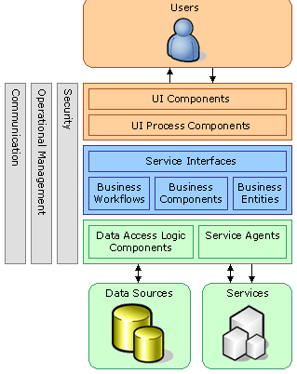
הדגם הכללי

Slide 87
הדגם בפועל עבור הפרויקט שנבנה
שכבת התצוגה UI\PL
IBL
+
BE או BO
שכבת לוגיקה BL
BL factory
IDL או IDAL
DE או DO או DAO
שכבת [גישה] לנתונים DL\DAL
DL factory
נתונים

Slide 88
הערה:
הדגם כפי שהצגנו אותו כעת, כולל כמה פרטים.
אנו נסביר את כולם בהמשך הקורס
כעת נתמקד בחלוקה הכללית לשכבות.
שימו לב, לפי הגדרת השכבות:
כל שכבה תהווה פרוייקט בפני עצמו ב Visual Studio
ותזהה/תכיר רק את השכבה שתחתיה.
אף שכבה לא מכירה את השכבה שמעליה.
יש לקבוע מראש את מודל התקשורת בין השכבות.

Slide 89
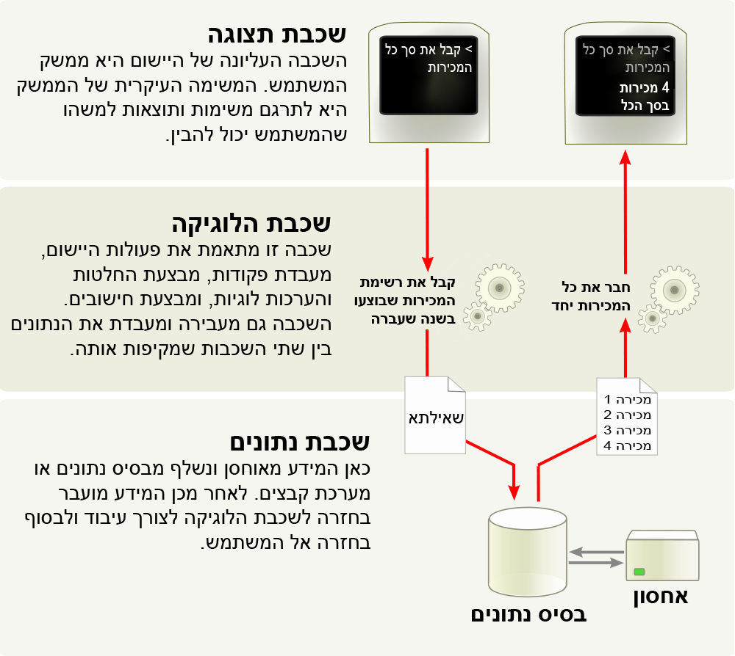
דוגמת חלוקה לשכבות

Slide 90
למה זה טוב?
פיתוח קוד וקומפילציה עצמאי ובמקביל – אין תלות בין השכבות. ניתן לקמפל בנפרד ולפתח בצוותים נפרדים. מה שמביא לחיסכון בזמן, וכן אפשרות להעסיק מומחים בכל תחום.
Reusability - ניתן להשתמש בשכבה אחת יותר מפעם אחת ואף ניתן להחליף את אחת השכבות ללא נגיעה בשאר השכבות. למשל, כאשר נרצה לבנות לאותה תוכנית ממשק חלונאי וגם ממשק אינטרנטי.
תחזוקה קלה – במידה ונדרש שינוי, אין צורך לכתוב את כל הפרויקט מחדש, ואין צורך בקומפילציה חוזרת של כולו. על נושא זה נרחיב בהמשך.
ניתן לבצע ניפוי שגיאות עבור כל שכבה בנפרד.
Notes:
exmpleEzra

Slide 91
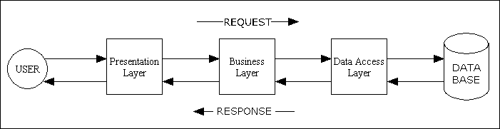
תבנית שליחת בקשות ותשובות בין שכבות
כל שכבה שולחת בקשה (בקשה A) לשכבה שמתחתיה והיא מעבירה בקשה (בקשה B) לשכבה שמתחתיה.
וזו לא אותה בקשה!, אלא בקשה B היא בקשה מסוג אחר שמשרתת את המטרה של בקשה A
וכנ"ל במסלול ההפוך של התגובה
REQUEST – זימון מתודה
RESPONSE – סיום מתודה עם\בלי החזרת ערך

Slide 92
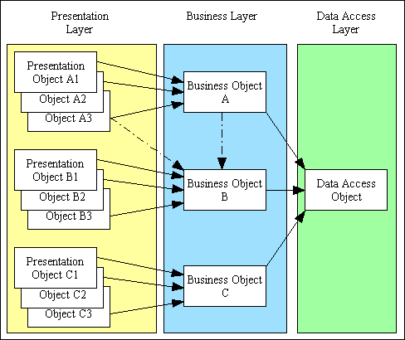
סוגי הנתונים (הישויות) שמועברים משכבה לשכבה - שונים זה מזה
ישות היא אובייקט מטיפוס שהגדרנו. יחידת מידע לוגית שעוברת בין השכבות וכוללת את כל הנתונים של אותו אובייקט מטיפוס אותה ישות.
אין ישות אחת שהיא cross-cutting, כלומר שעוברת כמו שהיא בין כל השכבות
אלא לכל שכבה יש ישויות שמתאימות לה ומשתנות במעבר בין שכבה לשכבה
למשל:
BL שולח הרבה בקשות ל DL
מקבל מ DL הרבה אובייקטים (Data Objects)
BL בונה מהם רשימה רגילה של אובייקטים שמתאימים לו (Business Objects)
וכש BL מעביר את הרשימה ל PL הוא (PL) מתרגם אותה ל ObservableCollection
PO
BO
DO

Slide 93
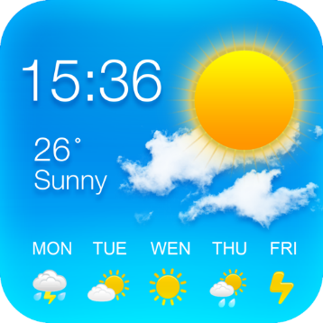
נדגים – מערכת תחזית מזג האוויר
שכבת UI - תוכנה שמציגה למשתמש את התחזית הצפויה ביום מהשבוע (ע"פ בחירת המשתמש)
שכבת BL - מקבלת נתונים ומחשבת מה תהייה התחזית.
שכבת DAL -קוראת את הנתונים (כיוון הרוח, טמפרטורה ,לחות ,זווית כדור הארץ ,עננות)
כל שכבה מכירה רק את השכבה מתחתיה (המתודות וטיפוסי הנתונים).
למשל: UI מפעילה את שכבת BL ולא להיפך.
כמו כן, הנתונים שבהם משתמשת כל שכבה יכולים להיות שונים, למשל - ייתכן שעבור נתון UI יחיד נזדקק לכמה נתונים משכבת הDAL.

Slide 94
דוגמא – מערכת תחזית מזג האוויר
המשתמש בוחר יום (ע"י לחיצה על הכפתור בתצוגה).
פונקציה של UI המופעלת עם לחיצת הכפתור קוראת לפונקציה שנמצאת ב BL ומעבירה לה כנתון את היום המבוקש (לפי זיהוי הכפור)
הפונקציה שנמצאת ב BL רוצה להפיק תשובה ולכן משתמשת בפונקציה שנמצאת ב DAL על מנת לקרוא את הנתונים הספציפיים.
שכבת ה DAL מקבלת הוראה משכבת BL
DAL קוראת את הנתונים מבסיס הנתונים ומעבירה אותם למי שזימן אותה (בלי להכיר כלל את שכבת BL)
שכבת BL מבצעת את החישוב שהיה צריך לבצע ומחזירה את הנתונים לשכבת ה UI
שכבת ה UI מקבלת את הנתונים ומציגה זאת למשתמש.
לחיצה על מקש
תצוגה למשתמש
הפעלת פונקציה של UI
זימון פונקציה של BL לחישוב
זימון פונקציה של DAL לקבלת נתונים
שליפת נתונים מבסיס הנתונים

Slide 95
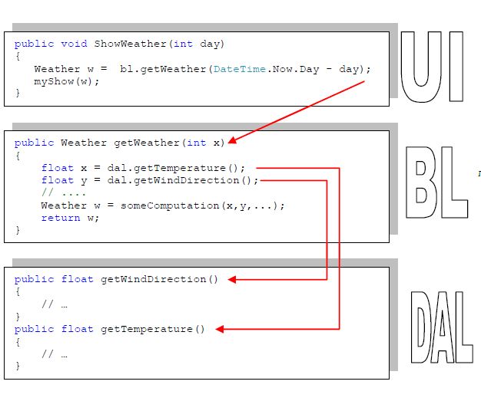
ככה:
כמובן שיש לסכם "חוזה" בין מפתחי השכבות, מהם המתודות והנתונים בכל שכבה.
Notes:
בתוך הפרוייקט threelayer דגומא ראשונה

Slide 96
אותו דבר, אבל אחרת...
נראה גם אפשרות לכיוון אחר. המשתמש רוצה להכניס נתון מסוים (נניח כיוון הרוח) לבסיס הנתונים
המשתמש מזין נתונים ע"י מילוי textBox ולחיצה על כפתור.
פונקציה של UI המופעלת עם לחיצת הכפתור קוראת לפונקציה שנמצאת ב BL ומעבירה לה כנתון את הנתון שנמצא בתיבת הטקסט
הפונקציה שנמצאת ב BL מפעילה פונקציה שנמצאת ב DAL ושולחת לה את הנתון הספציפי
שכבת ה DAL מקבלת הוראה משכבת BL
DAL מכניסה את הנתון שקיבלה לבסיס הנתונים.
גם כאן – כל שכבה מכירה רק את השכבה שמתחתיה!
הקלדת נתון
הפעלת פונקציה של UI
זימון פונקציה של BL
זימון פונקציה של DAL
הכנסת נתון למסד הנתונים

Slide 97
כיצד מתכננים פרויקט בשכבות?
יש לתת את הדעת לשאלות הבאות:
איזה שכבות תהיינה במערכת?
האם כדאי למזג שכבות מסוימות?
מה מדיניות הפריסה בין השכבות?
במערכות מבוזרות – איפה כל שכבה תמוקם?
מה הדרישות לפונקציונליות כוללת (cross-cutting)?
טיפול בבעיות רוחביות (כגון: אבטחה, תקשורת ועוד)
מה הכללים בעבודה בין השכבות?
מהו חוזה השירות והנתונים בין השכבות?
שימו לב שבפרויקט הנוכחי, נותר לנו לקבוע את התשובות רק לשתי השאלות האחרונות!!
Notes:
In aspect-oriented software development , cross-cutting concerns are aspects of a program that affect other concerns . These concerns often cannot be cleanly decomposed from the rest of the system in both the design and implementation, and can result in either scattering ( code duplication ), tangling (significant dependencies between systems), or both.
For instance, if writing an application for handling medical records , the indexing of such records is a core concern , while logging a history of changes to the record database or user database, or an authentication system, would be cross-cutting concerns since they interact with more parts of the program.

Slide 98
בין שכבה לשכבה
כמו שכבר אמרנו, נקבע שכל שכבה מכירה רק את השכבה שמתחתיה.
אבל למעשה – ההיכרות היא לא ממש עם השכבה עצמה, אלא עם הAPI שלה.
ממשק תכנות יישומים (API – Application Program Interface)
ערכת ספריות של יישום, בהן יכולים מתכנתים להשתמש ע"מ להשתמש במידע של היישום, לטובת יישום משלהם.
כלומר – מידע מה כוללת השכבה, בלי המימוש המלא שלו

Slide 99
"חוזה"
את הAPI ניתן לקבוע מראש, עוד בזמן תכנון המערכת, והוא מהווה חוזה עבודה.
את הAPI יכירו שתי שכבות: השכבה שעבורה כתבנו API (התחתונה מבין שתי השכבות), והשכבה שמעליה.
לאחר מכן – ניתן לכתוב מימוש של השכבה העליונה – שתשתמש במידע שב API כדי לדעת כיצד לפעול מול השכבה שתחתיה.
וכן לכתוב מימוש של השכבה התחתונה, לפי מה שסוכם בחוזה.
כמו כן בעתיד ניתן יהיה בקלות להחליף את השכבה התחתונה – כל עוד היא עומדת בחוזה.

Slide 100
ממשק תכנות יישומים
עבור שכבות הBL והDAL נגדיר API
הAPI שלנו יכלול שתי מחלקות:
חוזה שרות (Service Contract) – פונקציות, פרמטרים, ערכים מוחזרים (IBL, IDL)
חוזה נתונים (Data Contract) – מבני הנתונים המועברים ע"י חוזה שרות (BO, DO)
שכבת הUI תכיר את הAPI של שכבת הBL (IBL, BO)
שכבת הBL תכיר את ה API של שכבת הDAL (IDL, DO)

Slide 101
הסבר למעיישה....
שימו לב.
נרחיב בעניין זה בהמשך הקורס. כרגע רק נדגים.
הוראות מעשיות לביצוע הפרויקט בשלב זה – בנפרד

Slide 102
בויז'ואל סטודיו
השכבה העליונה תוגדר מסוג הכולל ממשק למשתמש
שאר השכבות תוגדרנה מסוג Class Library - פרויקט שמכיל רק אובייקטים ומחלקות שיכולים לשמש בפרויקטים אחרים. אין לו ממשק למשתמש (לא ניתן להריץ אותו ישירות, אלא באמצעות פרויקט אחר שפונה אליו)
UI – שכבת תצוגה
BL – שכבת הלוגיקה
לא נפתח פרויקט נפרד ל-BLAPI – נעמוד על הסיבות בהמשך
DLAPI – חוזה נתונים לשכבת DAL
DL- שכבת הטיפול בנתונים
DS - שכבה שתשמש לנו כרגע להחזקת נתונים (DataSource)

Slide 103

קצת טכני...
ניצור solution
בתוכו נגדיר חמישה פרוייקטים:
UI – מסוג console או wpf (סוג הכולל ממשק למשתמש)
DLAPI, DL, DS, BL - מסוג Class Library
ניצור קשרים (referance) בין השכבות – כך שנוכל ליצור הפניות למרחבי שמות אלו לפי הנדרש
UI תקושר ל BL
BL תקושר ל DLAPI, וזמנית גם ל DAL
DAL תקושר ל DLAPI ול DS
DS תקושר ל DALAPI
חשוב לדייק בצד הטכני. בניה שגויה יכולה לגרום לכך שכל התוכנית לא תרוץ
Notes:
קצת על Class Library:
פרויקט מסוג Class Library זה פרויקט שמה
שהוא מכיל זה רק אובייקטים ומחלקות
שיכולים לשמש בפרויקטים אחרים.
אין לו ממשק למשתמש )לא ניתן להריץ אותו
ישירות ,אלא באמצעות פרויקט אחר שפונה אליו(
,ולכן זה מתאים לנו לשתי השכבות התחתונות.

Slide 104
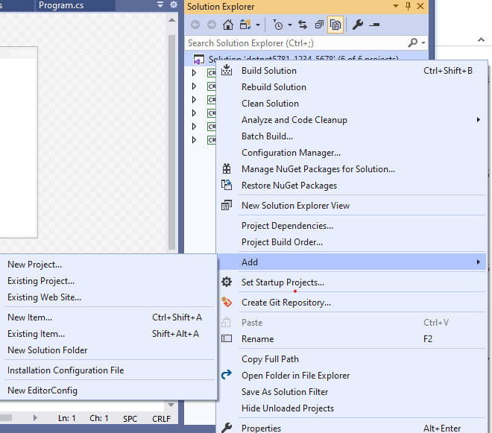
בואו נראה כיצד זה נראה

Slide 105
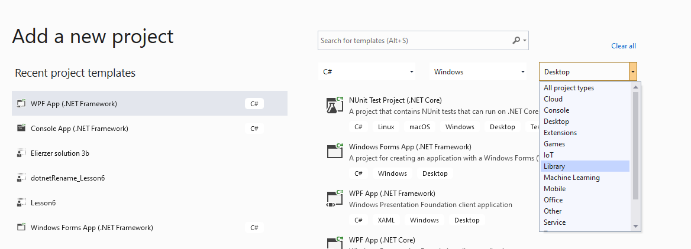
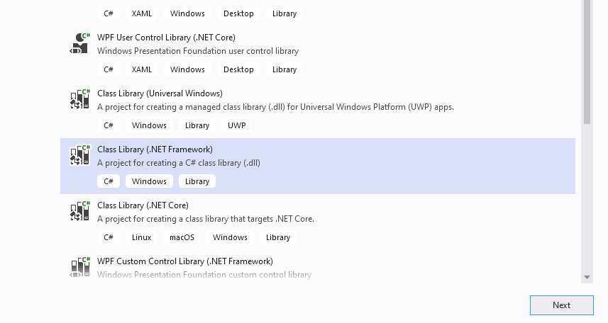
יש להוסיף את הפרויקט הרצוי
יש לבחור library כדי למצוא את הסוג הרצוי
סוג זה יוצר לנו קבצי ארכיון dll

Slide 106
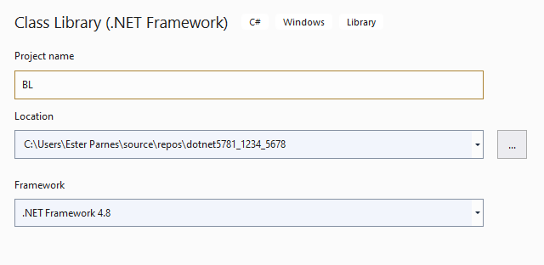
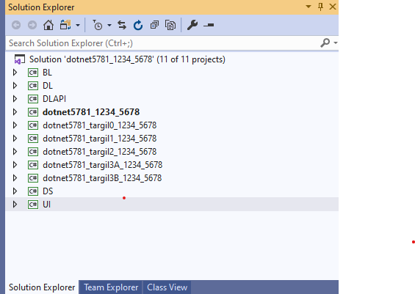
ואז... X 5
תני את השם הרצוי לכל פרויקט
בסופו של דבר, ה"מיני פרויקט" אמור להיות באותה תיקיה של התרגילים שלכן, בתוך כמה פרויקטים

Slide 107
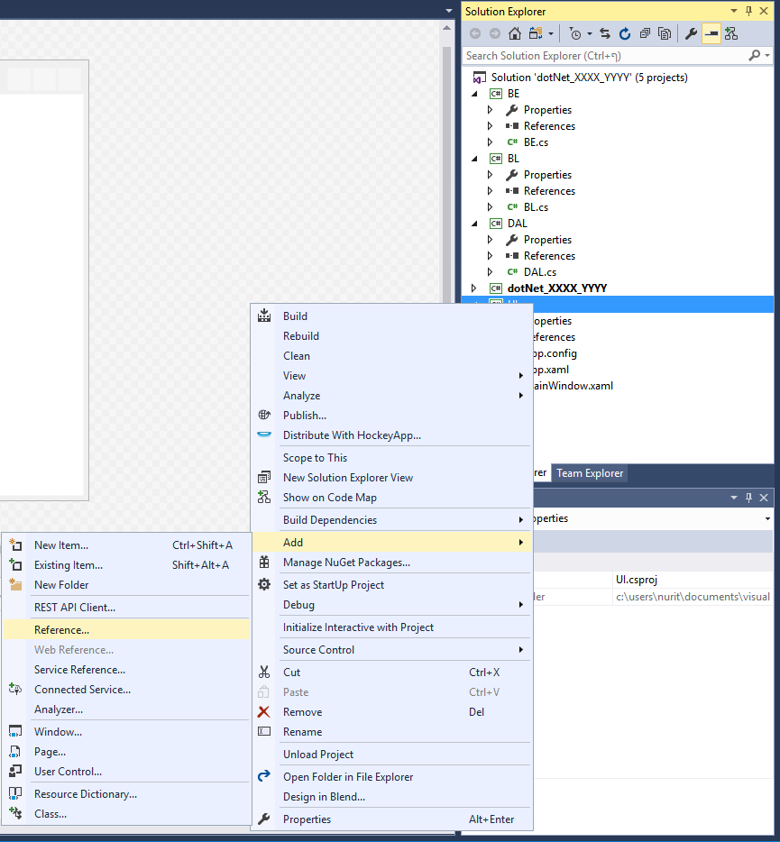
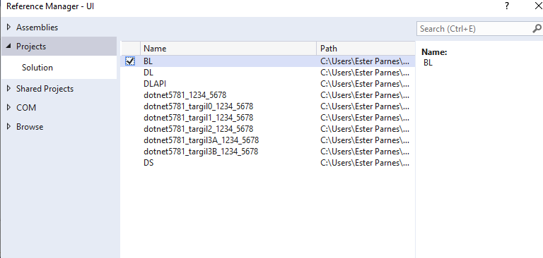
יצירת הקשרים
נקשר את שכבת ה UI לשכבת ה BL
וכן את שכבת הBL לDAL ול DLAPI
DAL תקושר ל DLAPI ול DS
DS תקושר ל DALAPI
UI references BL
Notes:
לתקן תמונה

Slide 108
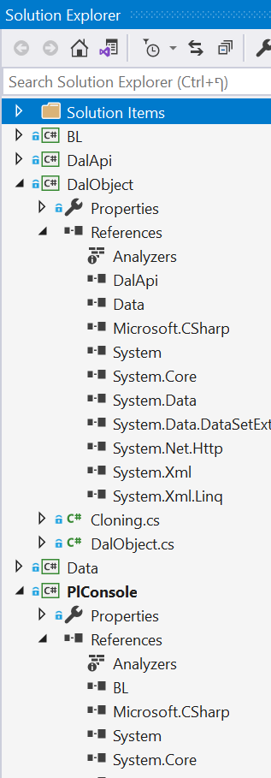
שימו לב לקישורים בתצוגה:
כעת נוכל, למשל, מתוך UI, לבחור במחלקה BL

Slide 109
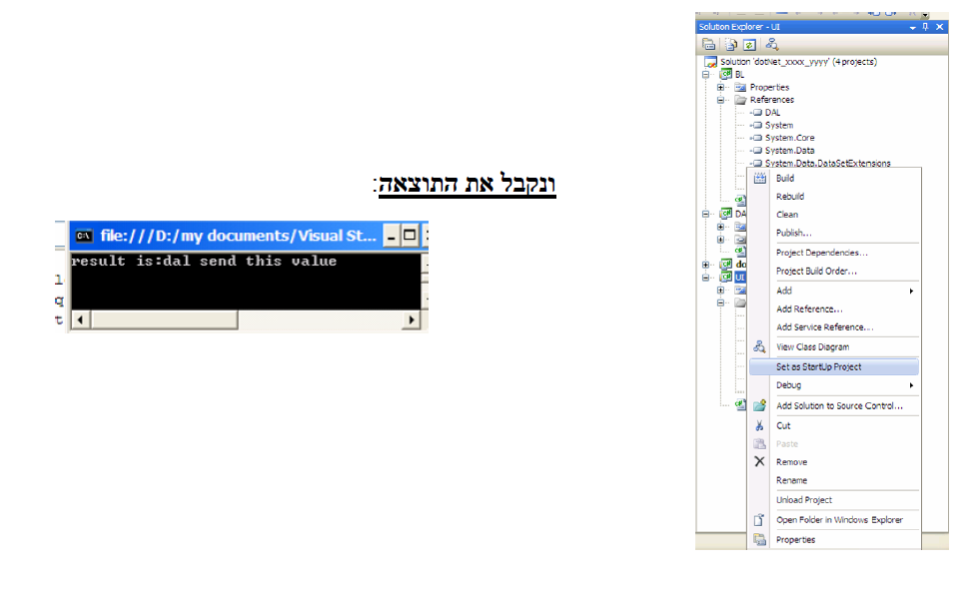
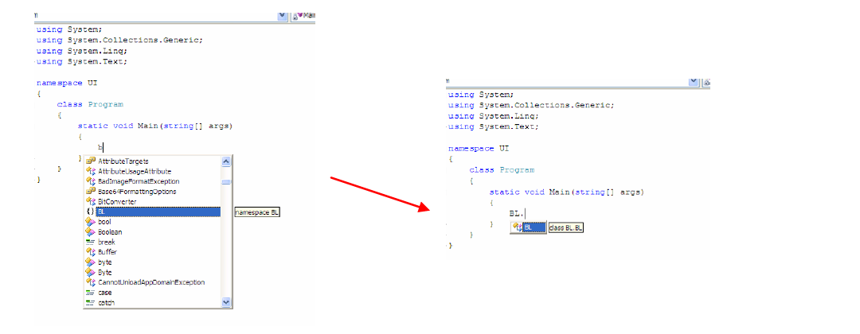
שימו לב מה קורה:
המחלקות מזוהות ויש השלמה אוטומטית:
לא לשכוח לקבוע שהפרויקט ההתחלתי (Main) הוא בשכבת ה UI
Notes:
לתקן תמונות

Slide 110
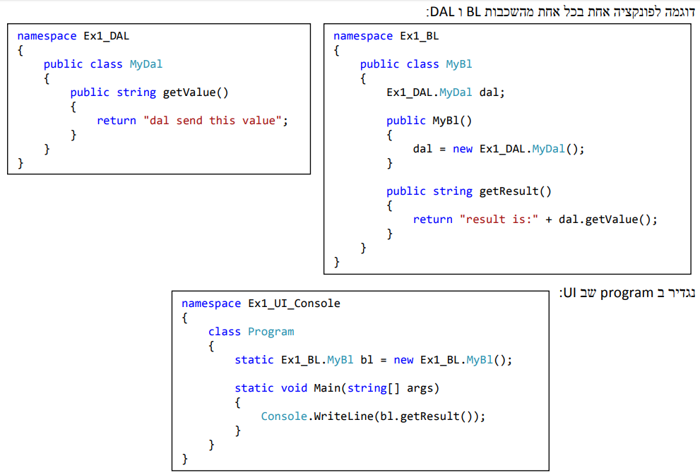
וכך (לא) נראה הקוד..

Slide 111
תזכורת:
הרשאת גישה internal
גישה רק לקטעי קוד שנמצאים באותו מרחב שמות (= באותו הפרויקט)
ברירת המחדל של כל מחלקה היאinternal
על מנת שנוכל להשתמש (למשל) במחלקות של DAL מתוך BL יש להגדיר אותן כpublic
הדוגמא שראינו הרגע היא לא מדוייקת כלל, ונועדה לצורך הפשטה. תכף ניצור דוגמא אמיתית...

Slide 112
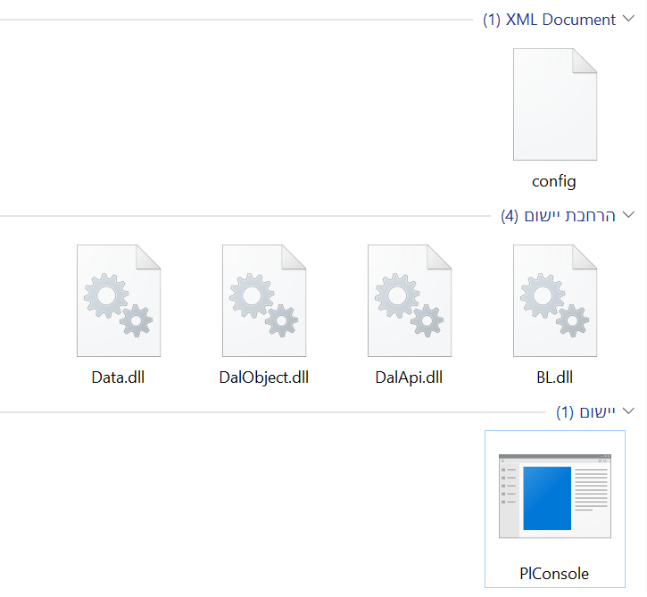
מה קיבלנו?
הלקוח צריך לקבל בסופו של דבר את הקבצים הבאים (בהמשך נראה היכן הם נמצאים)
קובץ קונפיגורציה (תצורה) שבעזרתו מאורגנים הפריטים במערכת. נתייחס אליו בהמשך
קבצי ספריה / ארכיון, המקושרים ליישום באופן דינמי בזמן הריצה
קובץ הריצה. לחיצה עליו תפעיל את היישום כולו

Slide 113
מה הרווחנו?
תיקיית ההרצה (כרגע כברירת מחדל נמצאת בשכבת הUI תחת תיקיית bin->debug) הכוללת את כל הנצרך.
אם נשלח ללקוח את הקבצים הללו, הוא יוכל באמצעותם להפעיל את היישום (וכך נקבל גם הסתרה של הקוד, ואי תלות בסביבת עבודה כגון ויזו'אל סטודיו).
בעתיד - אם נרצה לשנות את קובץ הDAL, למשל, נוכל לשלוח ללקוח רק את קובץ הספרייה הרלוונטי, וכל שאר הקבצים לא יצטרכו לעבור שינוי.
האמנם? בהמשך נעמיק כיצד נוכל להבטיח זאת.

Slide 114
שינוי - מקום קבוע לשמירת DLL
נשנה את ההגדרות עבור כל הפתרון שלנו – כך שכל קבצי הDLL ומה שנצרך להרצה יהיו בתיקיה קבועה אחת
שימו לב – לצורך פישוט בהמשך, נקבע שכל המימושים של הDAL יהיו באותו מבנה חיצוני:
מרחב השמות יהיה DL.
כולם יישמרו באותה תיקיה
שם המימוש יהיה בדיוק כשם הקובץ
במימוש תהיה יצירה של עצם ססטי בשם instance שיכיל מופע של השכבה, למשל כך:
public static DalObject Instance { get; } = new DalObject();

Slide 115
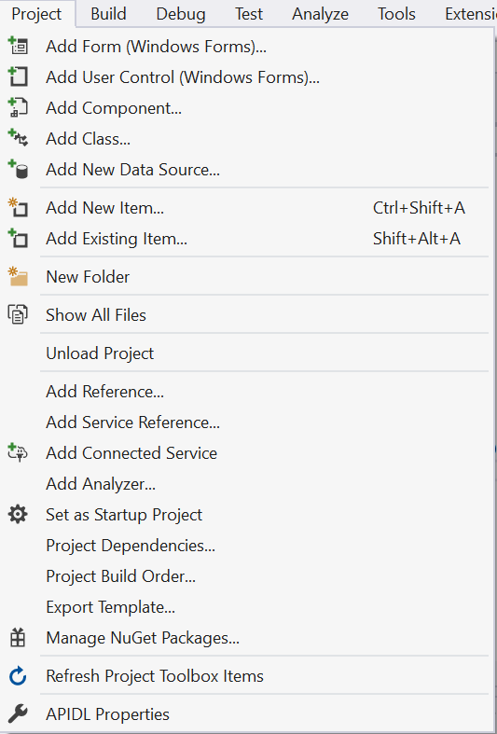
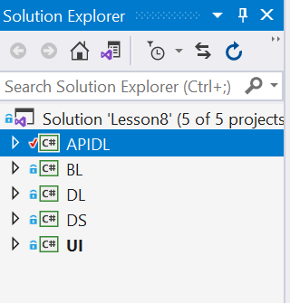
איך קובעים מקום לשמירה קבוע?
יש לבצע זאת עבור כל פרויקט בנפרד!
אחרי סימון של הפרויקט בsolution explorer , נבחר בתפריט project את ה properties

Slide 116
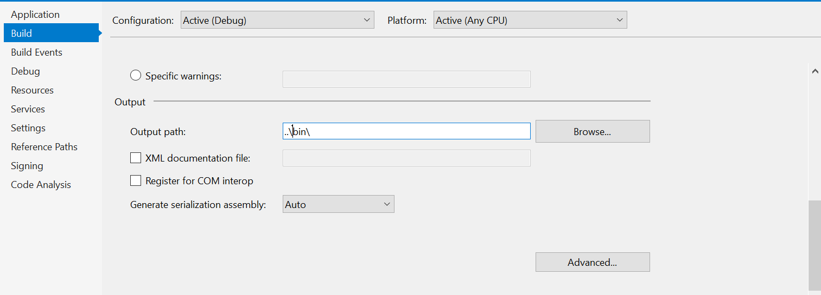
המשך – קביעת מקום שמירה
בחלון שנפתח יש לבחור בbuild, ובתחתית החלון יש לכתוב את התיקיה בה נבחר לשמור (output path).
מומלץ להשתמש ב- ..\bin\
בפועל – אנחנו נעשה את זה בדרך קצת אחרת
1
2

Slide 117
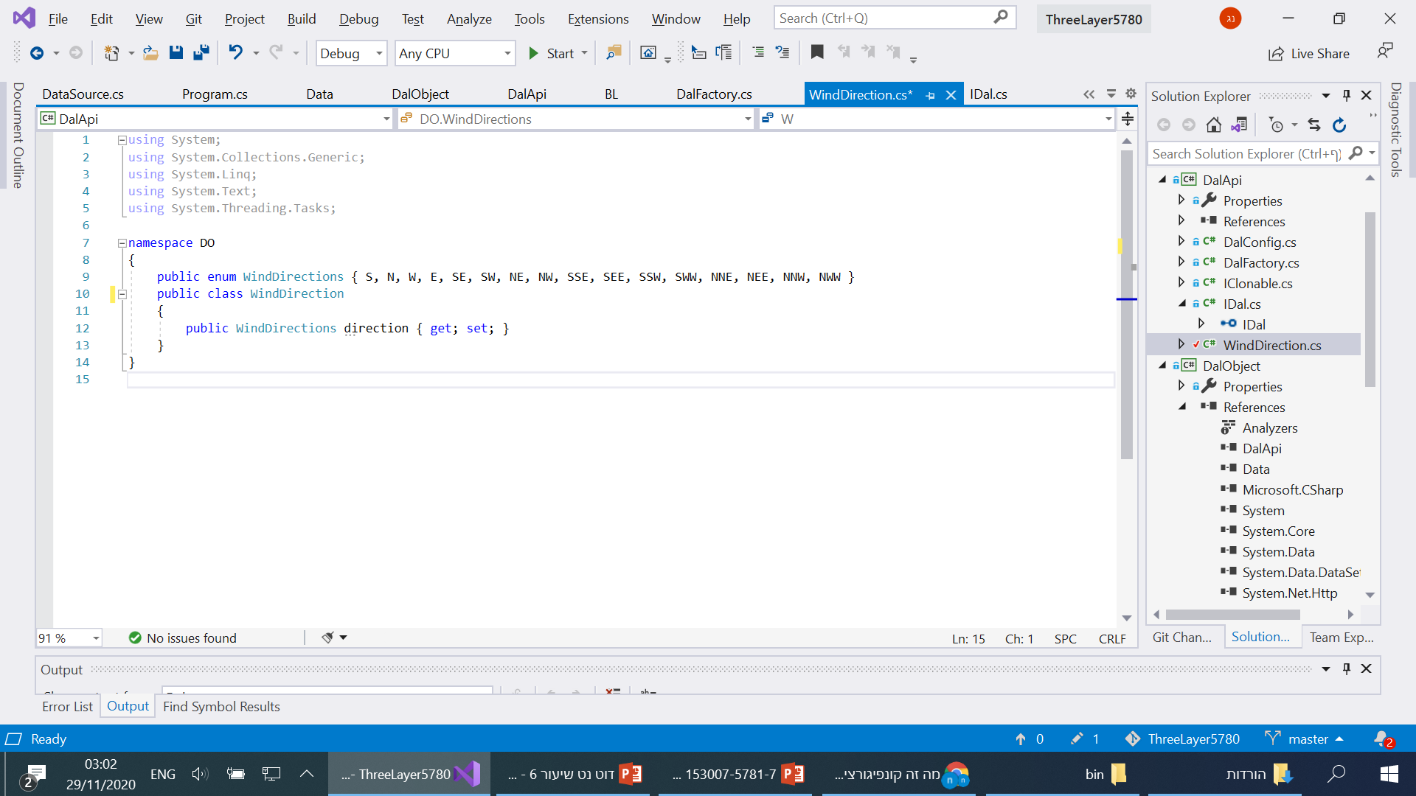
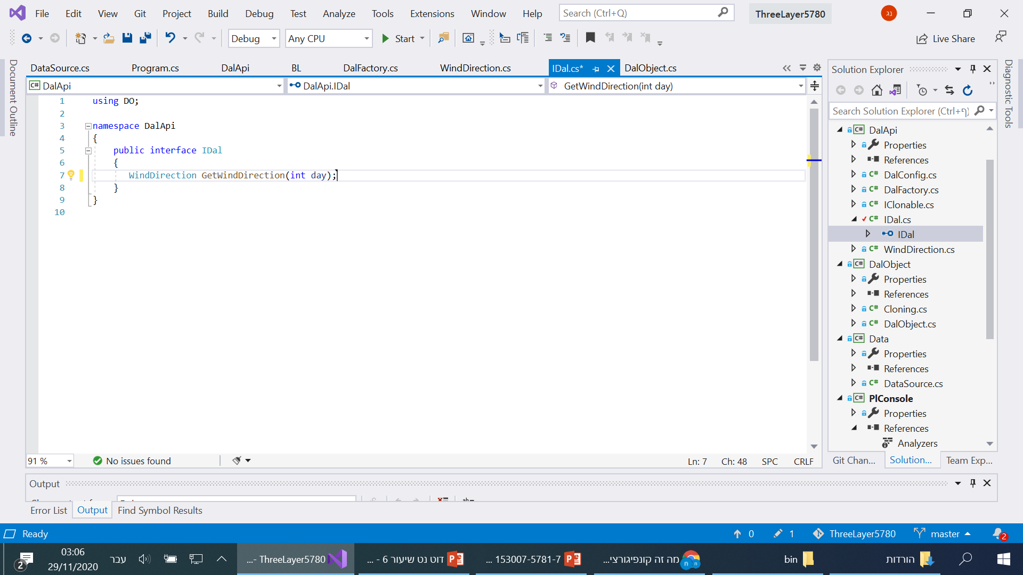
דוגמא – DALAPI
בתוך שכבת ה DALAPI, ניצור חוזים:
חוזה הנתונים כולל הגדרה של הנתון כיוון הרוח
חוזה שירות, המשתמש בחוזה הנתונים וכולל ממשק ובו הגדרת פונקציה המחזירה את כיוון הרוח
ניצור namespace חדש DO, עבור כל מחלקות הנתונים
ניצור ממשק חדש IDAL הכולל את כל המתודות

Slide 118
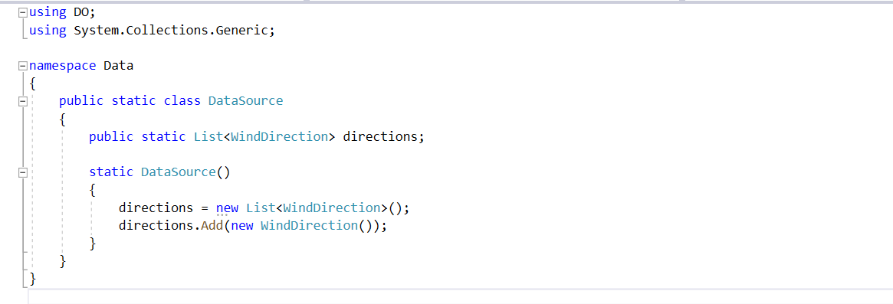
דוגמא - DS
בתוך שכבת הDS ניצור נתונים
כרגע אנו משתמשים ברשימה, ובה נתון אחד.
בהמשך, נדון על דרכים שונות לשמור נתונים.
שכבת הנתונים היא לא חלק מהמודל, אך כמובן שצריך בסיס נתונים כלשהו

Slide 119
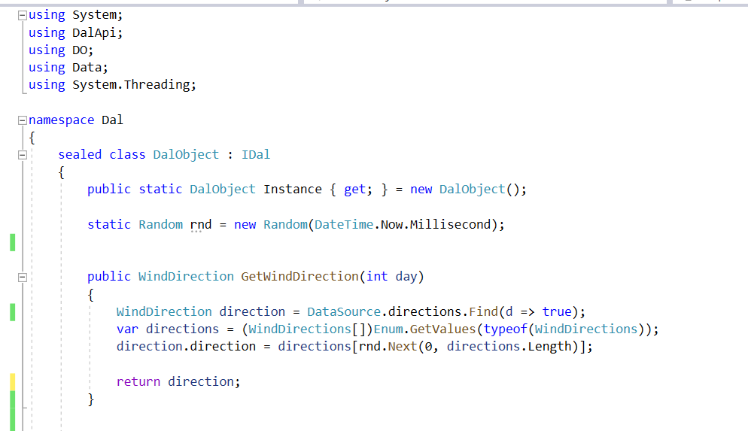
דוגמא - DAL
כעת, שכבת הDAL שלנו תממש את הממשק שהוגדר בDALAPI, ותחזיר לנו את הנדרש משכבת הנתונים.
כמו כן, יצרנו עצם של שכבת הDAL, שבו תוכל שכבת הBL להשתמש (הסבר אח"כ)

Slide 120
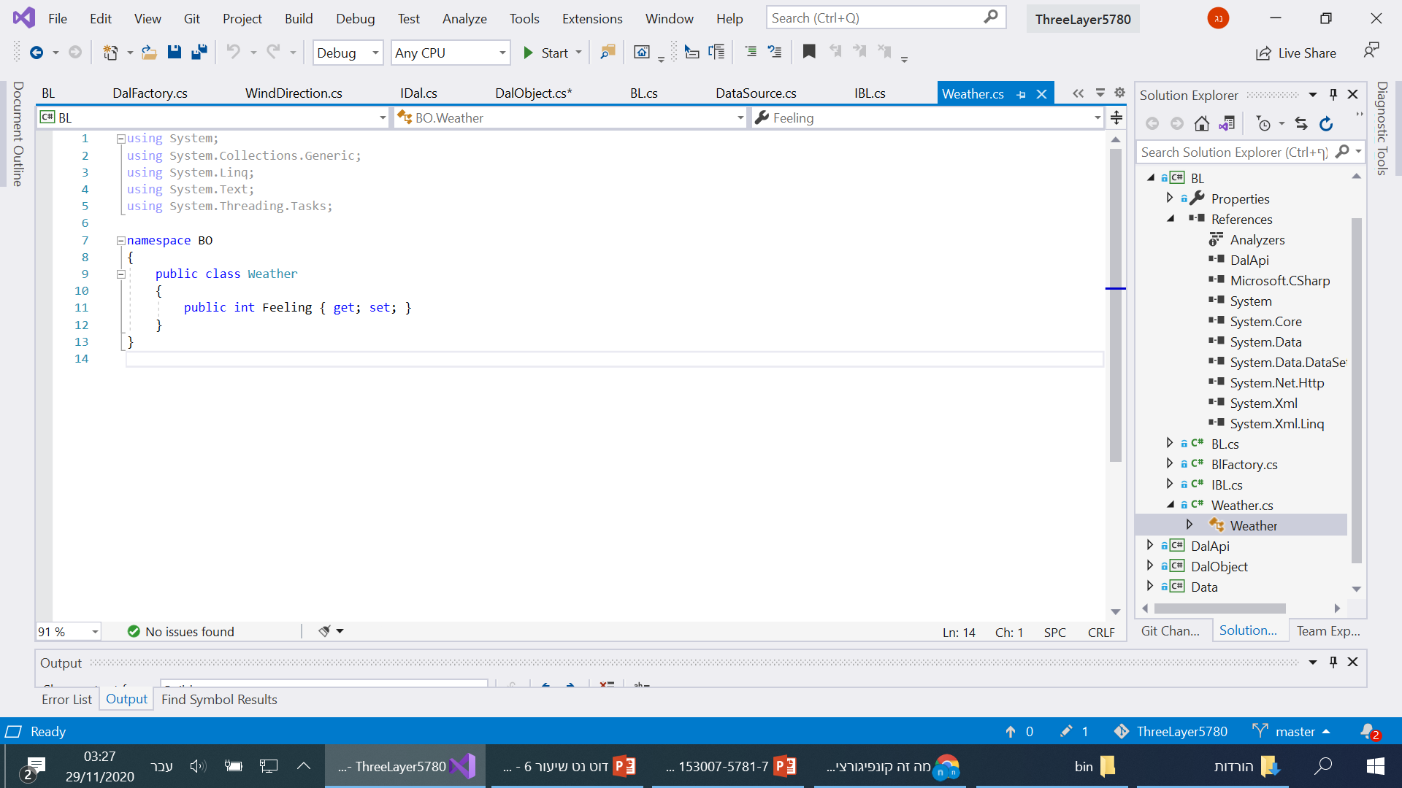
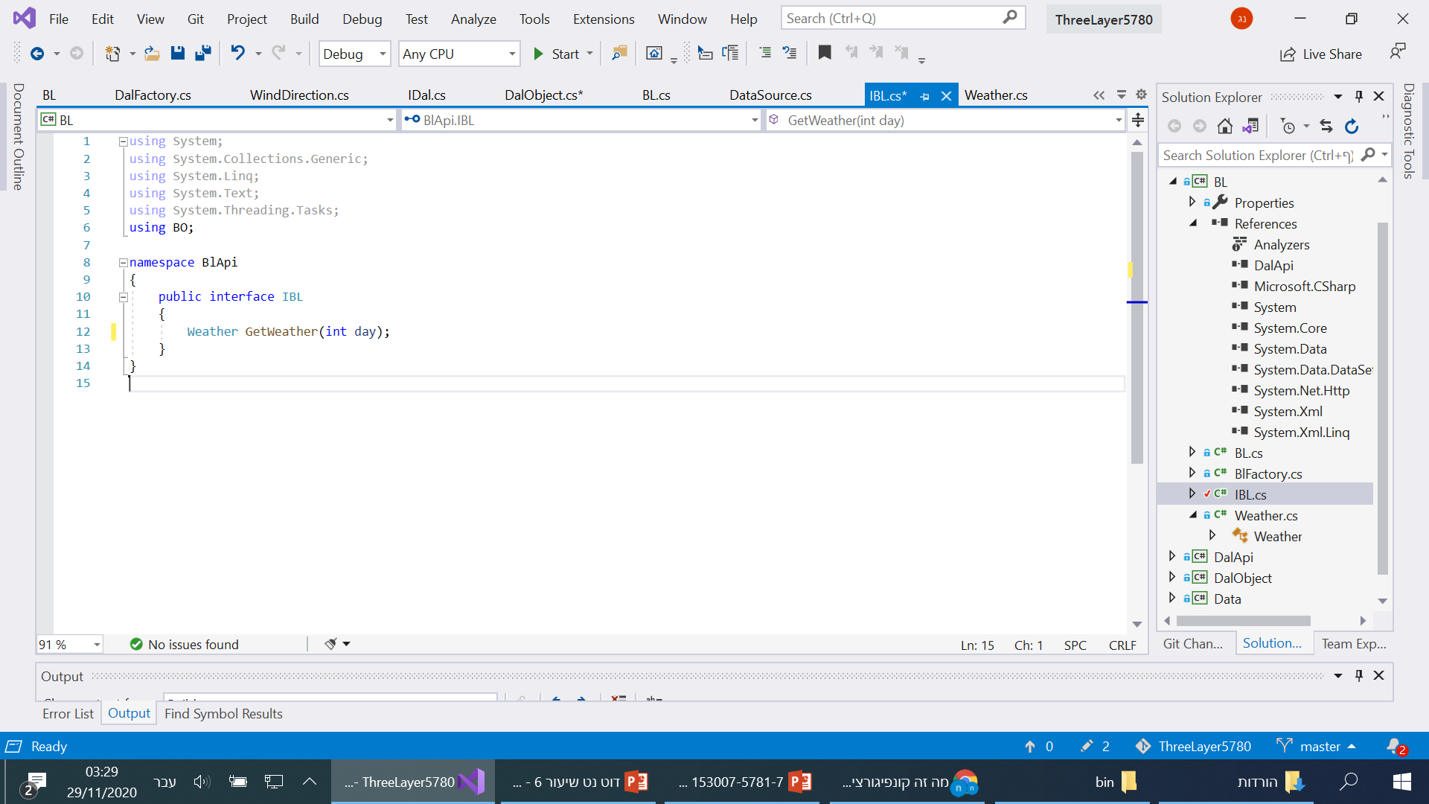
דוגמא - BL
בתוך שכבת הBL, ניצור חוזים.
חוזה נתונים, הכולל הגדרה של מזג האוויר
וחוזה שירות, המשתמש בחוזה הנתונים וכולל ממשק ובו הגדרת פונקציה המחזירה את תחזית מזג האוויר
ניצור namespace חדש BO, עבור כל מחלקות הנתונים
ניצור ממשק חדש IBL הכולל את כל המתודות

Slide 121
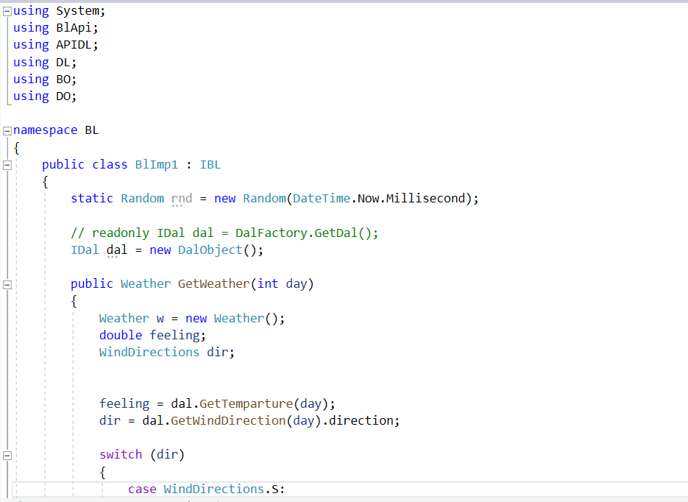
דוגמא - BLIMP
כרגע, לא נוכל להבין את כל מה שנכתב כאן, אבל נראה ששכבת הBL מממשת את הממשק IBL, ומזמנת פונקציות של הDAL על מנת לבצע את הלוגיקה.

Slide 122
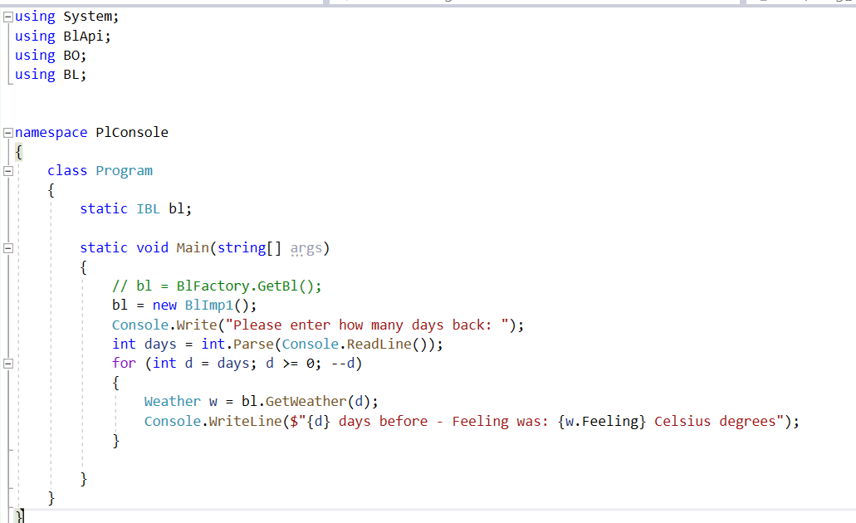
דוגמא - UI
ולבסוף, שכבת הUI שמשתמשת בשכבת הBL (עפ"י החוזה), ומנהלת את התקשורת מול המשתמש.

Slide 123
סיכום זמני
יצרנו 3 שכבות, ושכבת נתונים.
שכבת הנתונים – שכוללת אוסף של נתונים, כרגע בפרויקט אחד.
שכבת הDAL – שכוללת:
פרויקט DALAPI – חוזה, הכולל:
Namesace DO – חוזה הנתונים (כולל בד"כ כמה קבצי מחלקות)
קובץ של IDAL – חוזה השירות (ממשק)
פרויקט DAL – הכולל מימוש לשכבת הDAL.
שכבת הBL שכוללת פרויקט אחד, הכולל:
Namespace BO – חוזה הנתונים (בד"כ כמה קבצים)
קובץ של IBL – חוזה השירות (ממשק)
שכבת הUI שכוללת פרויקט אחד הניתן להרצה.

Slide 124
מה עוד?
הוספנו using לפי הצורך.
שכבת הנתונים DS משתמשת ב DO (זה סוג הנתונים שהיא מחזיקה)
חוזה השירות IDAL משתמש בחוזה הנתונים DO.
המימוש של שכבת הDAL משתמש ב IDAL וב DO, וכמובן בנתונים, שכרגע בשכבת DS.
חוזה השירות IBL משתמש בחוזה הנתונים BO.
המימוש של הBL משתמש ב IDAL וב DO, וגם ב IBL וב BO.
אופס – הוא גם צריך להכיר את המימוש של DAL לצורך השורה: IDal dal = new DalObject();
שכבת ה UI משתמשת ב IBL וב BO.
אופס – היא גם צריכה להכיר את המימוש של BL לצורך השורה: bl = new BlImp1();.

Slide 125
הדגם בפועל עבור הפרויקט שנבנה
שכבת התצוגה UI\PL
IBL
+
BE או BO
BL factory
שכבת לוגיקה BL
IDL או IDAL
DE או DO או DAO
שכבת [גישה] לנתונים DL\DAL
DL factory
נתונים

Slide 126
שכבת הDAL

Slide 127
סיכום זמני – שכבת BL
לשכבת הBL לא אמורים להיות מימושים מרובים
היא בעצם הלב של המערכת, וקובעת את ביצועיה.
לכן – מומלץ להחזיק את כל חלקיה בפרויקט אחד
על מנת להפריד בין API למימוש, מומלץ לחלק את השכבה למרחבי שמות שונים:
מרחב השמות BlApi יכיל את הממשק IBl ואת מחלקת היצירה BlFactory (עם הרשאות public)
מרחב השמות BO יכיל את הגדרות כל היישויות של חוזה הנתונים של השכבה (עם הרשאות public)
מרחב השמות BL יכיל את המימוש של השכבה כולל כל המחלקות הפנימיות הדרושות למימוש הפונקציונליות של השכבה (ללא הרשאות – כלומר הרשאת internal)

Slide 128
סיכום זמני – שכבת DAL
לשכבת DL ניתן ליצור מספר מימושים שונים, לפי סוג בסיס הנתונים שבו משתמשים. לכן, מומלץ להחזיק את כל חלקיה בפרויקט נפרדים
פרויקט DlFacade, הכולל את מרחבי השמות הבאים:
מרחב שמות DlApi עם חוזה שרות (ממשק) Idal ומחלקת היצירה
מרחב שמות DO שיכיל את כל הגדרות היישויות של חוזה נתונים של השכבה (כל ההגדרות public)
פרויקטים נפרדים לכל אחד מהמימושים – כולם עם מרחב שמות DL
למשל: DlObject, DlXml, וכו'
בפרויקטי המימושים הכול יוגדר ללא הרשאות (=internal)
עבור DlObject יוגדר פרויקט נוסף- DS (DataSource) ובו רשימות עבור כל היישויות (לפי DO). הרשימות יאותחלו עם ערכים כך שלא יהיה צורך ליצור מחדש נתונים בכל הרצה.

Slide 129
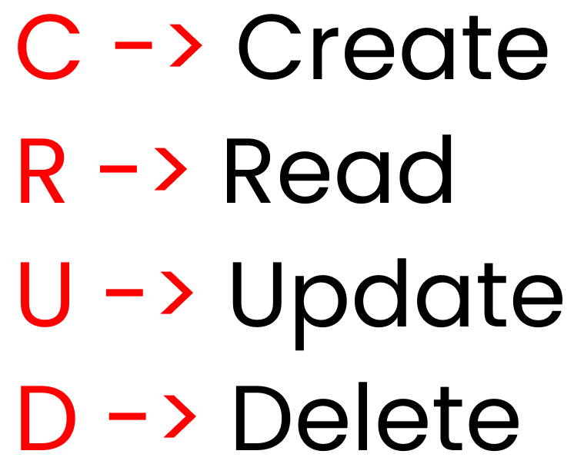
בקשות בסיסיות משכבת הנתונים
לכל ישות נתונים (אובייקט) בשכבת ה DAL נגדיר לפחות את המתודות הבאות:
Create – הוספה (Add) של ישות חדשה מאותו טיפוס
Request – קבלה (Get) של ישות קיימת מאותו טיפוס
Update – עדכון של ישות קיימת מאותו טיפוס
Delete – מחיקה (Delete) של ישות קיימת מאותו טיפוס
וגם:
החזרת אוסף כל הישויות מאותו טיפוס
החזרת אוסף כל הישויות מאותו טיפוס שעומדות בתנאי מסוים
ניתן להוסיף בקשות נוספות ...
Notes:
129

Slide 130
בקשות CRUD
Create – כדי ליצור רשומה חדשה, אנו צריכים ליצור אותה (new) ואז להוסיף אותה למבנה הנתונים
לכל מבנה נתונים יש פעולת הוספה. למשל: add
כמובן – אם הרשומה כבר קיימת, יש לזרוק חריגה.
Request – כדי לקבל נתונים של רשומה, יש לחפש אותה במבנה הנתונים, ולהחזיר עותק של האיבר.
GetByID – תקבל מספר מזהה (מפתח) ותחזיר את הרשומה מתאימה
GetAll – תחזיר את כל הרשומות (עותק של מבנה הנתונים המקורי)
ניתן להוסיף עוד בקשות מיוחדות, לפי הצורך. למשל - בהמשך נוסיף מתודה שתקבל תנאי, ותחזיר את כל האיברים שעומדים בתנאי.
לכל מבנה נתונים, יש כמובן מתודת חיפוש.
אם האיבר לא נמצא – יש לזרוק חריגה, כמובן.

Slide 131
בקשות CRUD - המשך
Update – כדי לעדכן רשומה, נבצע את התהליך הבא: נחפש את הרשומה, נמחק אותה, ונכניס רשומה מעודכנת.
למעשה – פעולה זו נעזרת בכל פעולות הcrud האחרות.
גם כאן – אם הרשומה לא נמצאת, תיזרק חריגה.
Delete – כדי למחוק רשומה, צריך עקרונית לחפש אותה ואז להוריד אותה ממבנה הנתונים
למעשה – למבני הנתונים הקיימים יש פונקציית מחיקה שכבר מחפשת ומוחקת.
כמובן – אם הרשומה לא נמצאת, יש לזרוק חריגה.

Slide 132
תרגיל בית מספר 1
עבודה בזוגות
כמובן – בGIT
בתוך המאגר המשותף שיצרתן
לא לשכוח להקפיד על שמות הפרויקטים
xxxx ו-yyyy – ארבע ספרות אחרונות של ת"ז של בני הזוג
עקבו במדויק אחרי ההנחיות הטכניות
תפעילו "הגיון בריא"
לא עכשיו!! בזמנכך החופשי
רק שתדעו שאתן יכולות
Notes:
132

Slide 133
הערה שעוד נחזור אליה....
כל טיפוסי הנתונים שלנו שמורים ברשומה – record, כלומר טיפוס ערך.
המשמעות היא שהעתקה של רשומה היא העתקה עמוקה
מצד שני - אנו עובדות עם אוספים - IEnumerable – והם טיפוס הפניה.
כלומר – כל העתקה של הרשימה (למשל – החזרת מהפונקציה של כל הרשומות השמורות) – היא העתקה רדודה, ואני בעצם מעתיקים מצביע.
הבעיה: כאשר מעבירים נתונים משכבה לשכבה – חובה לוודא שלא ניתנת גישה ישירה לנתונים משכבה אחרת. לכן חובה לוודא העתקה עמוקה.

Slide 134
ממשקים

Slide 135

interface - ממשק
סוג של מחלקה / טיפוס הניתן להגדרה.
זו בעצם מחלקה מופשטת לחלוטין:
אין בה שדות
אך יכולים להיות מאפיינים ללא מימוש
כל המתודות מופשטות
מטרת הממשק היא להגדיר התנהגות מסויימת, ולשמש כבסיס למחלקות נגזרות המממשות אותו
ירושה מתארת יחס של "סוג של" וממשק מתאר יחס של "ניתן ל"
מה בין abstract
ל interface?
Notes:
מחלקה אבסטרקטית לא חייבת להיות אינטרפייס (כי יכולות להיות מתודות לא אבסטקרט ומשתנים)

Slide 136
מממממשק
מחלקה יכולה להיגזר ממחלקה אחת בלבד, אבל ממספר ממשקים (וגם מבנה יכול לממש מממשק!)
גם ממשק יכול לרשת ממשק אחר
יש שני סוגים של ירושה:
ירושת התנהגות – מממשק
ירושת מימוש – ממחלקה
ירושת המימוש מוגבלת. ירושת ההתנהגות לא.
שפה בטוחה, כבר אמרנו?
Notes:
public interface ISports
{
double LengthOfCourt { get; set; } // מאפיינים
double WidthOfCourt { get; set; }
int NumberOfPlayers { get; set; }
string NameOfSport { get; }
void PrintSportInfo(); // מתודה
}
public class SportBall : ISports
{
int numPlayers;
string sportName;
double length;
double width;
public SportBall(int num, string name) { // constructor
numPlayers = num;
sportName = name;
}
public int NumberOfPlayers { מימוש המאפיינים של המשק //
get { return numPlayers;}
set { numPlayers = value;}
}
public string NameOfSport {
get { return sportName; }
}
public double LengthOfCourt {
get { return length; }
set { length = value; }
}
public double WidthOfCourt {
get { return width; }
set { width = value; }
}
public void PrintSportInfo() { מימוש המתודה מהממשק //
Console.WriteLine("Sport Info");
Console.WriteLine("Name of Sport: {0}", NameOfSport);
Console.WriteLine("# of Players: {0}", NumberOfPlayers);
Console.WriteLine("Court Dimensions: {0}m x {1}m",
LengthOfCourt, WidthOfCourt);
}
}
class AppClass
{
public static void Main()
{
SportBall volley = new SportBall(6, "Volley Ball");
volley.LengthOfCourt = 18;
volley.WidthOfCourt = 9;
volley.PrintSportInfo();
SportBall tennis = new SportBall(1, "Table Tennis");
tennis.LengthOfCourt= 23.7;
tennis.WidthOfCourt = 8.25;
tennis. PrintSportInfo();
}
}

Slide 137
כמה עניינים טכניים...
אם יש מספר "מורישים" – נפריד ב: ,
אם יש ירושת מימוש (ממחלקה), היא תצוין ראשונה.
המחלקה היורשת חייבת לממש את כל המתודות שבממשק (public ולא override).
בתכנית הראשית:
לא ניתן ליצור עצם מטיפוס ממשק אלא רק הפניה (מצביע).
אם יש הפניה כזו, ניתן להשתמש בה בלי המרה, עבור כל מי שירש מהממשק.

Slide 138
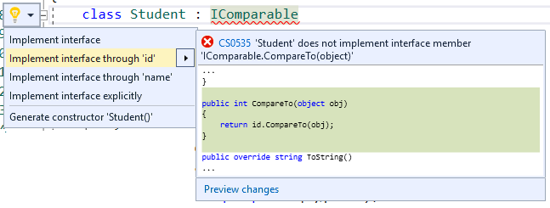
טיפ קטן
ניתן לבצע הוספה אוטומטית של מתודות המממשות ממשק
כאשר יורשים מ-ממשק:
נעמוד עליו ונסמן קליק ימני עם העכבר
נפתחת רשימת המתודות למימוש (בציור המנורה)
המתודה שנבחר תתווסף באופן אוטומטי לקוד
ויישאר לנו לממש את הגוף שלה כרצוננו

Slide 139
הגדרת ממשק
שימוש במילה השמורה interface
הרשאת הגישה: public או internal
כל המתודות הן public virtual. אין צורך לציין זאת. רק חתימות של המתודות
נהוג ששם הממשק יתחיל באות I לאחר מכן עוד אות גדולה והשאר קטנות
בד"כ שם פעולה (ולא שם פועל)
interface IExample {
void Method1();
void Method2(); . . .
int Property1 {get;set;} . . .
}
כאמור - ניתן להגדיר מאפיין בממשק
Notes:
public interface IPrint {
void Print();
}
public interface IMath {
int Sum();
float Avg();
}
class Sample : IPrint , IMath
{
private byte num1;
private byte num2;
private byte num3;
public Sample() { } // constructor
public Sample(byte n1, byte n2, byte n3) { // constructor
num1 = n1;
num2 = n2;
num3 = n3;
}
public void Print() {
Console.WriteLine("num1={0}, num2={1}, num3={2}", num1, num2, num3);
}
public int Sum() {
return num1+ num2 + num3;
}
public float Avg() {
return (float) Sum() / 3;
}
}
class App {
public static void Main()
{
Sample s = new Sample(1, 2, 4);
s.Print();
Console.WriteLine("sum = {0}, avg = {1}",s.Sum(), s.Avg());
}
}
IPrint p = new Sample();
p.Print(); חוקי //
p.Sum(); טעות !! //
Imath m = new Sample();
m.Sum();

Slide 140
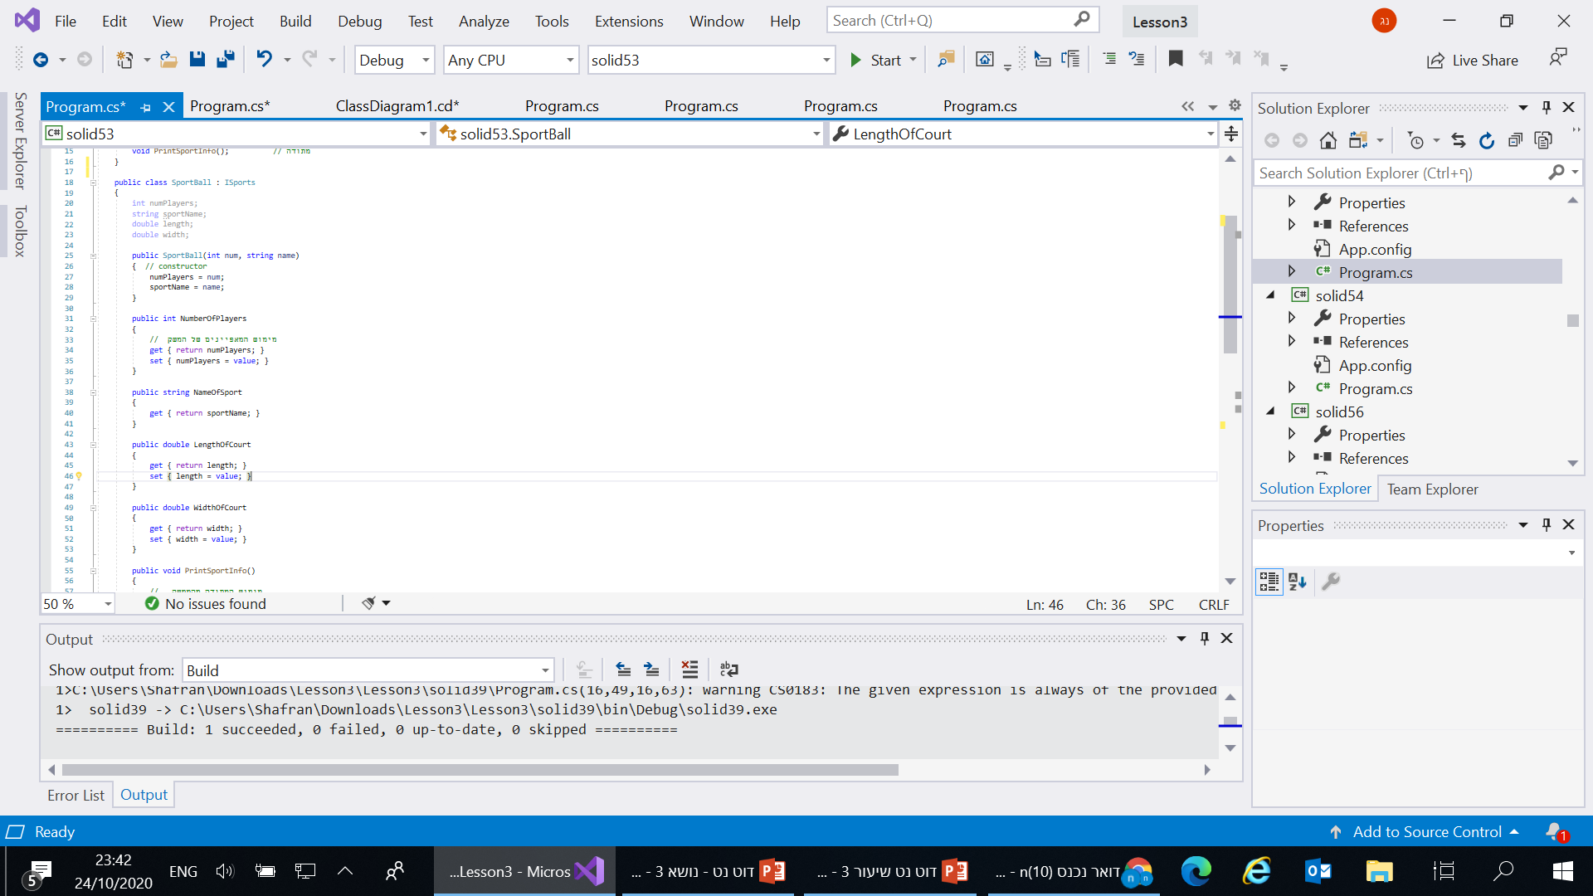

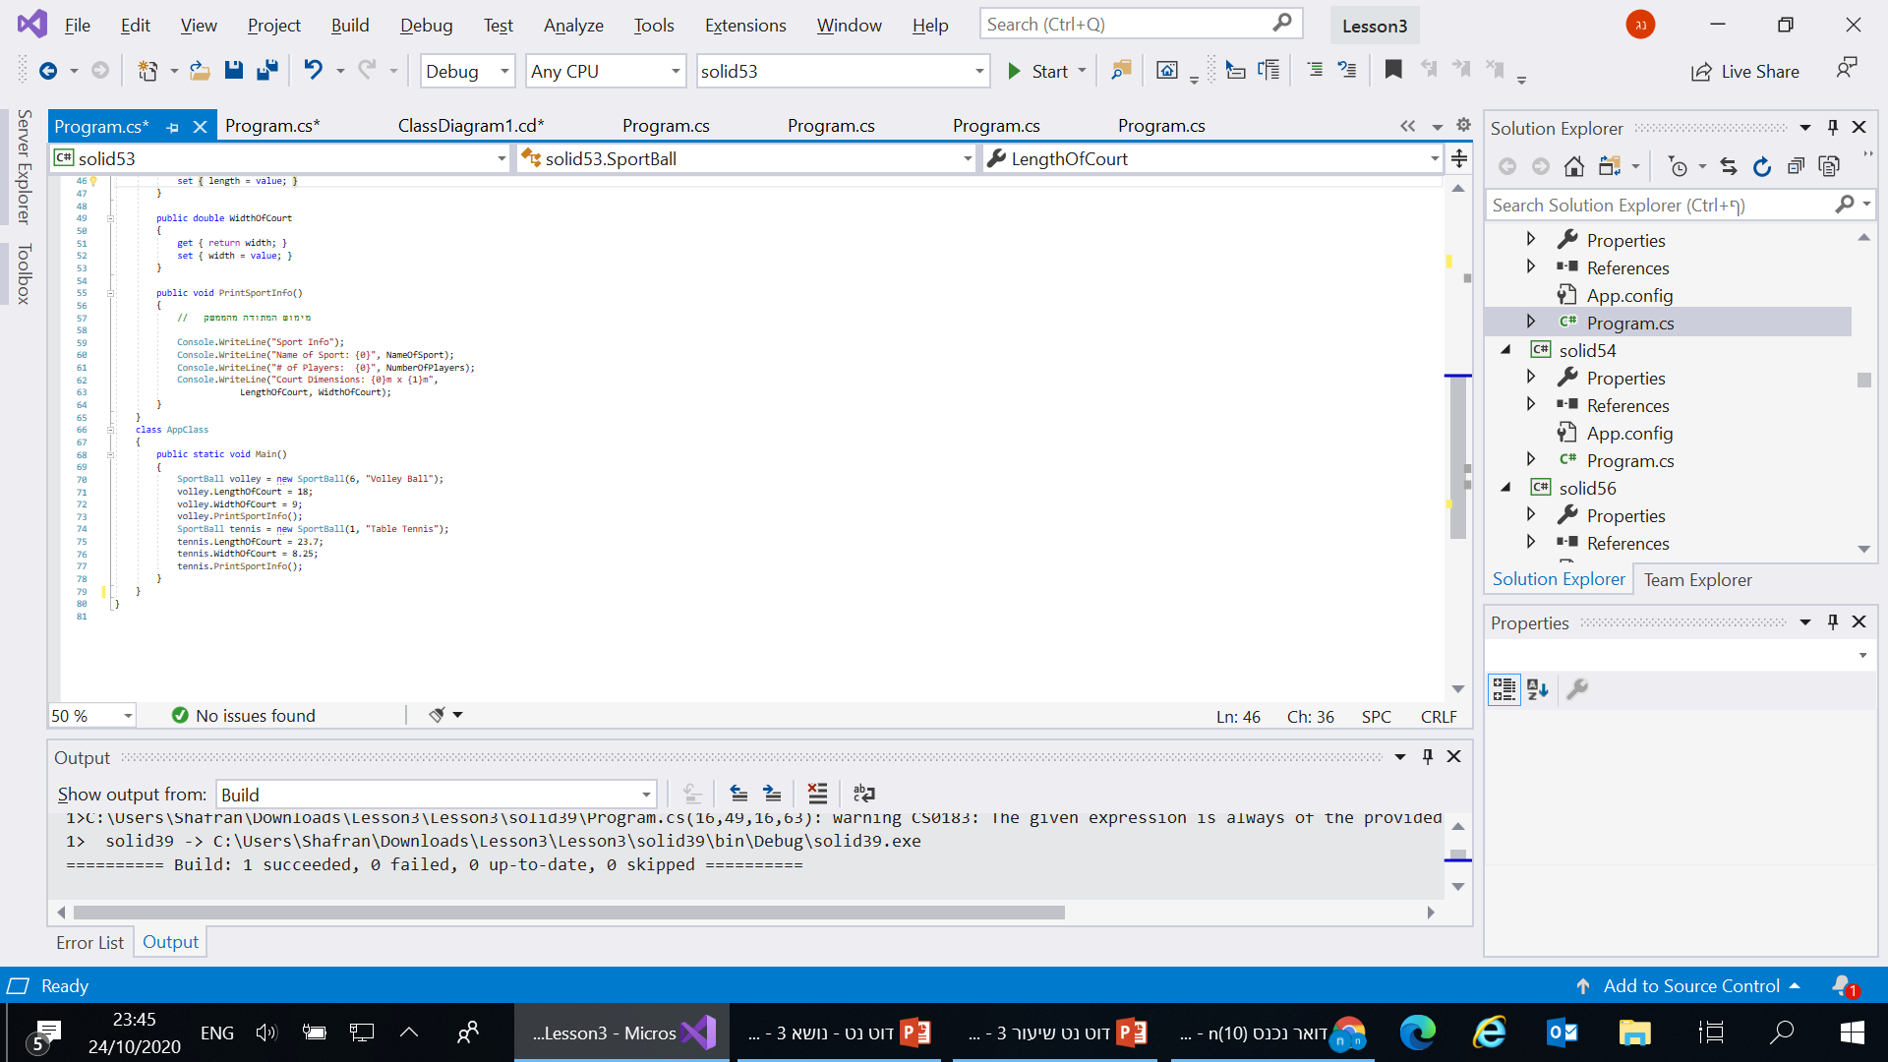
דוגמא לממשק ומימושו
הוספנו שדה למאפיין, ויכלנו לשדרג את המחלקה בלי לשנות את הממשק

Slide 141
הממשק הקיים IENUMERABLE
ממשק לטיפוס הניתן למניה (לספירה) – IEnumerable
כל אוסף בC# (למשל מערך) חייב לממש את הממשק הזה
הממשק מכיל מתודה אחת המחזירה אובייקט שמממש את הממשק Ienumerator ומוגדר כך :
namespace System.Collections
{
public interface IEnumerable
{
IEnumerator GetEnumerator();
}
}
שימו לב להבדל!!
יש IEnumerable
ויש IEnumerator
והם תמיד באים בזוג
Notes:
using System;
using System.Collections;
class Rainbow : IEnumerable, IEnumerator
{
private short IteratorIndex = -1;
public IEnumerator GetEnumerator()
{ return this; }
public object Current
{
get
{
switch(IteratorIndex)
{
case 0: return "Red";
case 1: return "Orange";
case 2: return "Yellow";
case 3: return "Green";
case 4: return "Blue";
case 5: return "Indigo";
case 6: return "Violet";
default: return "*** ERROR ***";
}
}
}
public bool MoveNext()
{
IteratorIndex++;
if(IteratorIndex == 7)
return false;
return true;
}
public void Reset()
{ IteratorIndex = -1; }
public static void Main() { Rainbow MyRainbow = new Rainbow(); foreach(string ColorName in MyRainbow) Console.WriteLine(ColorName); }}

Slide 142
הממשק הקיים IENUMERATOR
הממשק IEnumerator מאפיין מעבר על אוסף נתונים - איטרטור
הממשק מוגדר כך ומכיל כמה מתודות:
מאפיין המחזיר את האיבר הנוכחי
מתודה המקדמת את האיטרטור לאיבר הבא
מתודה המעדכנת את האיטרטור להתחלה
namespace System.Collections
{
public interface IEnumerator
{
object Current { get; }
bool MoveNext();
void Reset();
}
}
Notes:
מצביע. איטרטור

Slide 143
מערך ורשימה כטיפוס בר מניה
אוספים שכבר הכרנו ויורשים מהממשקים בר מניה ומניה:
ArrayList
Array
List
static void Main(string[] args)
{
//int[] arrInt = new int[] { 12, 23, 44, 55, 6 };
//IEnumerable e = arrInt;
List<int> myList = new List<int> { 1, 2, 3, 4 };
IEnumerable e = myList;
IEnumerator enumerator = e.GetEnumerator();
while (enumerator.MoveNext())
{
int item = (int)enumerator.Current;
Console.WriteLine(item);
}
}
היתרון הוא ש e יכול להצביע לכל טיפוס בר מניה והשימוש הוא אחיד בלולאה.
לאחר מכן, כדי להקל את השימוש המציאו את לולאת foreach

Slide 144
אוספים
בשלב זה, נעבוד בפועל במבנה הנתונים list.
לפי עקרון הDIP שלמדנו, אנחנו לא רוצים תלות במימוש, אלא במופשטות.
לכן נגדיר שכל מתודה שמחזירה או מקבלת אוסף – משתמשת בטיפוס IEnumerable, ולא משנה מה הטיפוס שהיא משתמשת בו בפועל

Slide 145
בשכבת DO – נשתמש בממשק
מאחר וכל הישויות שלנו מבצעות crud, הנכון הוא ליצור ממשק גנרי, שכולל את הפעולות הללו – וכל ישות של DO תממש אותו.
public interface ICrud<T> where T : struct //נסביר בהמשך את כל הכותרת
{
int Add(T item);
T GetById(int id);
void Update(T item);
void Delete(int id);
//IEnumerable<T?> GetAll(Func<T?, bool>? filter = null);
IEnumerable<T> GetAll();
}
שימו לב, חובה לממש את כל מתודות הממשק.
עבור כל מתודה שאנו עוד לא מממשים ניתן לקבוע שהיא מבצעת throw וכך ניתן עדיין להריץ ולבדוק שהכל עובד.
המתודה GetAll בהמשך – תוכל לקבל תנאי ותחזיר רק את האיברים שעומדים בתנאי

Slide 146
כל אחת מהישויות, מממשת ממשק
עבור כל אחת מהישויות בפרויקט, יש ליצור ממשק שאותו היא צריכה לממש.
למשל – אם יש לנו ישות בשם Bus, היא תממש ממשק בשם IBus.
הממשק הזה, מצד אחד בעצמו מממש את הממשק ICrud
אך ניתן להוסיף לו מתודות נוספות
ולאחר מכן – ניצור מחלקה שתתממש את הממשק, למשל - DalBus – ובה יהיו בפועל פעולות הCRUD עבור הישות המתאימה.
כך נעשה עבור כל אחת מן הישויות

Slide 147
אז מה היה לנו היום?
טיפוס ערך והפניה
מחלקות, מבנים, רשומות
מאפיינים - Properties
ממשקים
מודל השכבות
ועוד קצת פה ושם...
ולא לשכוח את תרגיל 1.
הכירו את הויקי עזר לצורך שאלות
מתגברות, שעת קבלה וזום
לא לשכוח את הלימוד עצמי!!.

